Slide 1

数据库实验汇报
小组成员：崔烁、程予嘉迎、姜来、邵靖淇、李江、宋韦瑾

Slide 2
目录 / CONTENTS
实验一：
实验二：
缓冲池管理器
B+树页面构建
可扩展哈希表
B+树数据结构&并发索引
LRU-K置换
索引迭代器

Slide 3
缓冲池管理器
Buffer Pool Manager

Slide 4
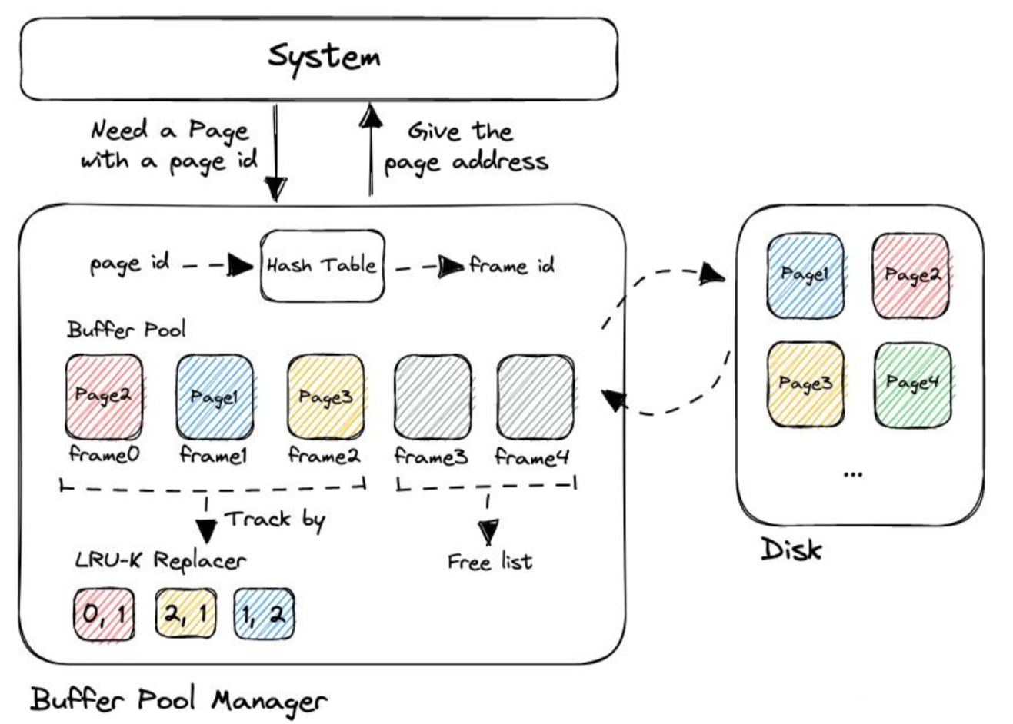
缓冲池管理器机制
从 System 的角度，它只需要向 Buffer Pool Manager（BPM） 请求一个 page id，然后等待 BPM 返回该 page 在内存中的地址即可。在 BPM 内部，Fetch(page_id) 时会先用 可扩展哈希表 查找该 page 是否已经在内存中。哈希表找到的 frame id 就是内存数组的下标，通过它就能直接返回 page 的地址。如果哈希表中找不到，说明这个 page 不在内存，需要从磁盘把它读进来，并在内存中给它分配一个 frame。Buffer Pool 中的灰色 frame 表示空闲位置。BPM 会优先从 Free List 取一个空闲 frame。如果没有空闲 frame，就说明内存已满，需要通过 LRU-K Replacer 找到一个可以驱逐的 frame，腾出空间，再把磁盘中的 page 读进来。

Slide 5
缓冲池管理器的类实现
负责创建新页的流程：先加锁；从空闲列表或替换器选一帧，若无帧可用返回 nullptr；若该帧原先有页且是脏页，先写回磁盘并移除页表映射。然后分配新的 page_id，重置帧内容，设置 page_id、pin_count=1、is_dirty=false；插入页表并记录访问，标记该帧不可驱逐，最后返回该帧指针。
NewPgImp
先加锁，若页已在缓冲池命中则提升 pin、记录访问并设为不可驱逐后直接返回；未命中则从空闲或替换器找一帧，若无可用帧返回 nullptr；若复用帧上有脏页先写回并移除映射，然后从磁盘读入目标页，设置 page_id、pin_count=1、is_dirty=false，更新页表并记录访问、设为不可驱逐，最后返回该页帧。
FetchPgImp
用于“用完页面后归还”：加锁后先查页表获取帧，若不存在或 pin_count 已不合法则返回 false；否则将 pin_count 减 1，若调用者标记 is_dirty 则设脏；当 pin_count 归零时把该帧标为可驱逐（交给替换器），最后返回 true。
UnpinPgImp
删除指定页面：加锁后查页表，若不在缓冲池则直接调用 DeallocatePage 释放 page_id 并返回 true；若在缓冲池但 pin_count>0，表示正被使用，返回 false；否则移除页表映射，并在替换器中标记可驱逐后删除记录（异常忽略），重置页帧内容与元数据，放回空闲列表，再调用 DeallocatePage 释放 page_id，最后返回 true。
DeletePgImp
FlushPgImp
将指定页面写回磁盘：加锁后在页表中查找页面，未找到返回 false；找到后用 disk_manager_ 写盘，成功后清除该页的脏标记并返回 true。

Slide 6
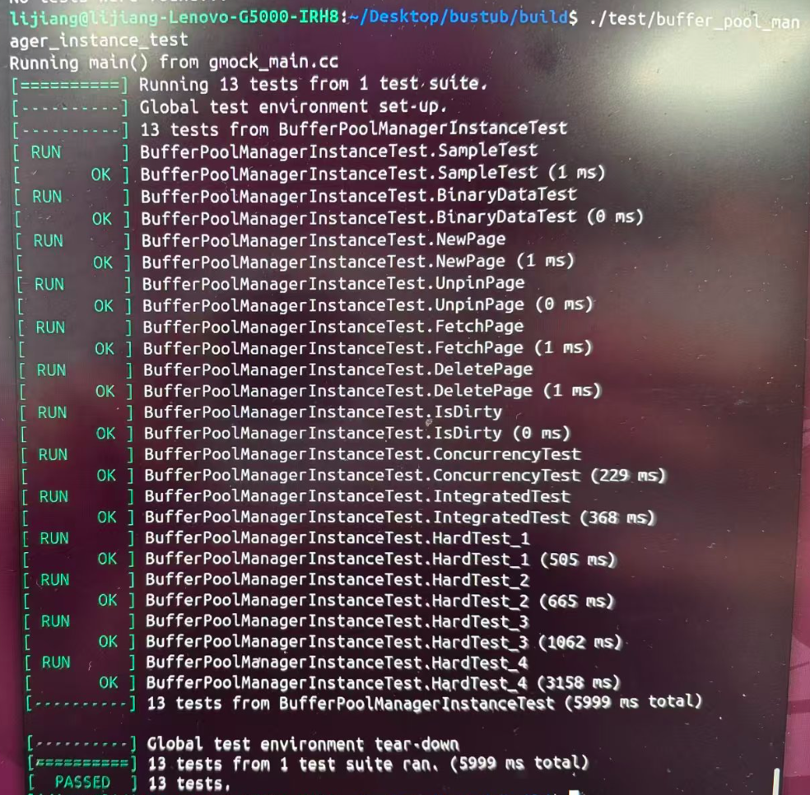
测试结果

Slide 7
可扩展哈希表
Extendible Hashing Table

Slide 8
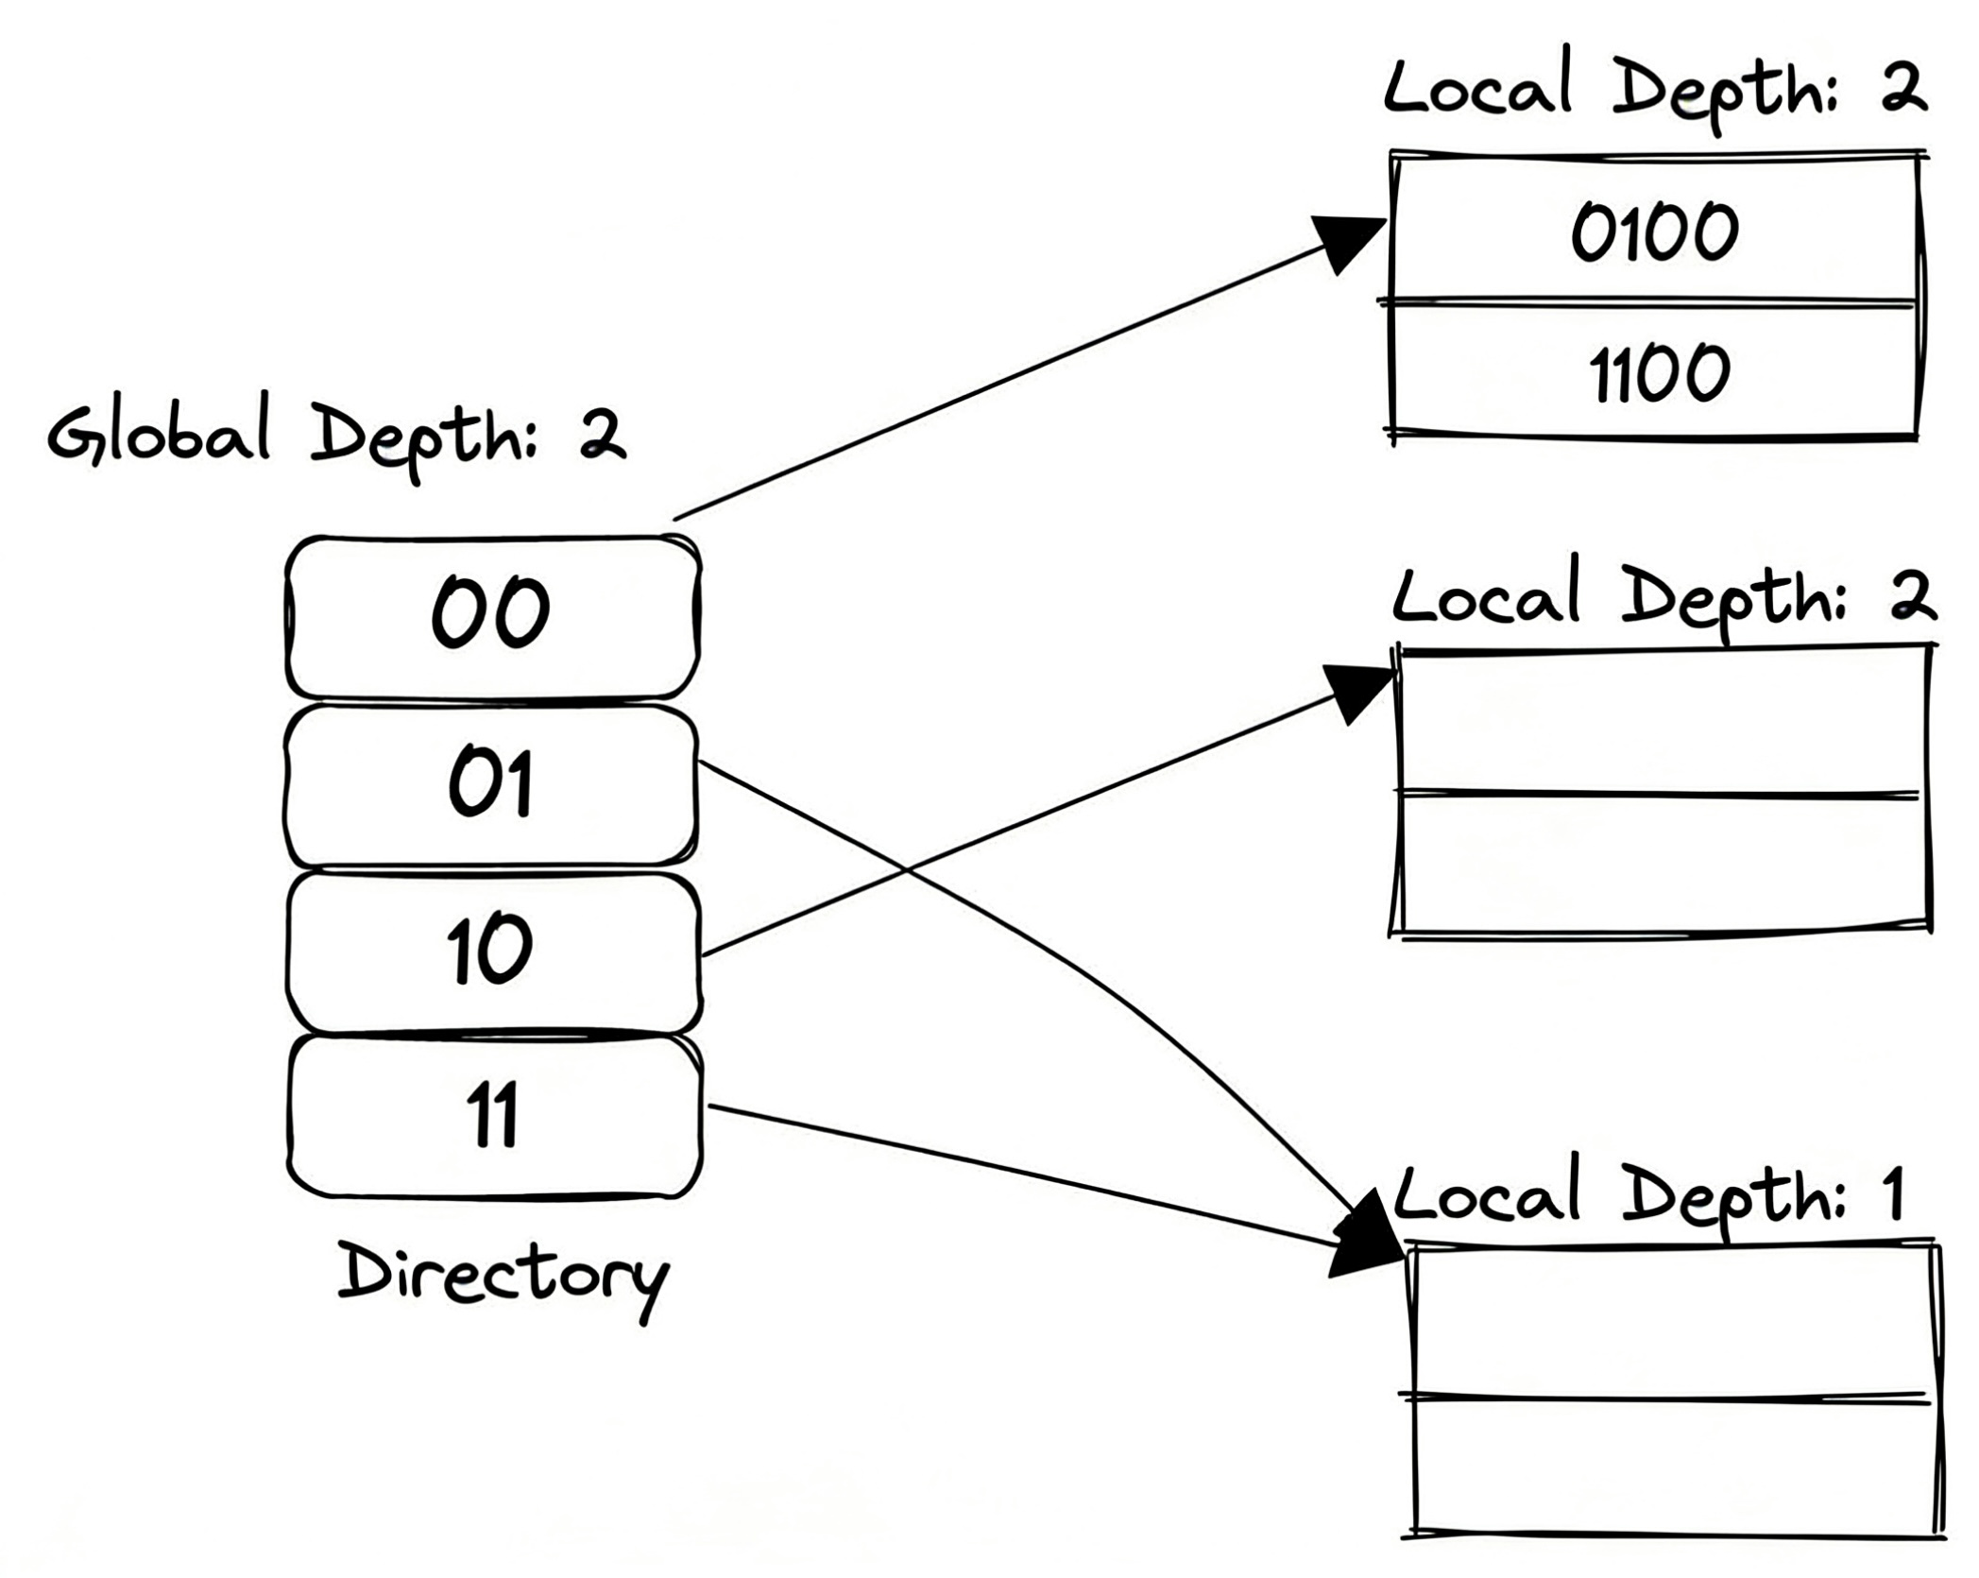
可扩展哈希表的概念与特点
设计动机
基本思想
传统链式哈希采用“数组 + 链表”处理冲突，桶数固定，装载因子升高时链表变长，查找效率下降；
当需要扩容时，往往要整体重建哈希表、重新计算所有键的哈希位置，代价很高；
在数据库等需要长期运行的大规模场景中，希望哈希表能随着数据量按需扩展，又尽量避免全表重哈希。
引入一个可扩展的目录，目录大小由全局深度决定，每个目录项指向一个桶；
每个桶有自己的局部深度，表示它用哈希值的多少位来区分键；
插入时如果某个桶满了，就只分裂该桶，必要时再把目录长度翻倍，而不重建整个哈希表。

Slide 9
实现计划
对于 Bucket 的 Insert、Remove、Find 操作需要注意：在实现 Bucket::Insert 时，必须先检查 key 是否存在；若存在则更新 value，而不能先判断 bucket 是否已满。若先判断满桶，会导致在 bucket 中已存在该 key 时误报满桶，从而无法更新 key 对应的 value，进而影响后续 Find 的正确性。
下面给出 Insert 的具体算法流程，并结合可能出现的情况说明执行顺序：
1、尝试插入 Key。若插入成功则返回；若失败，继续执行步骤 2。
2、检查桶是否已满。根据 IndexOf(key) 定位到对应 bucket，若桶未满则插入；若已满，执行步骤 3。
3、判断是否需要扩展目录（Directory）。若 global depth = local depth，说明桶已满且目录位数不足，需要将目录大小扩展一倍（global depth+1），并将新增的目录项指向原 bucket。否则跳至步骤 4。
4、分裂桶（Bucket Split）。记录当前 local mask，创建 bucket1 和 bucket2，将原 bucket 的 local depth 加 1，并按 local mask 将原 bucket 中的所有元素重新分配到两个新 bucket 中。完成后执行步骤 5。
5、更新 Directory 指向。对所有原先指向该 bucket 的目录项，根据新的 local mask 更新它们的指向，使其指向 bucket1 或 bucket2。
6、重新计算 IndexOf(key)，然后返回步骤 2。
7、插入指定的 key/value pair。

Slide 10
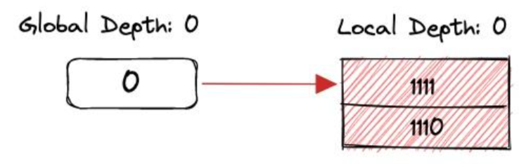
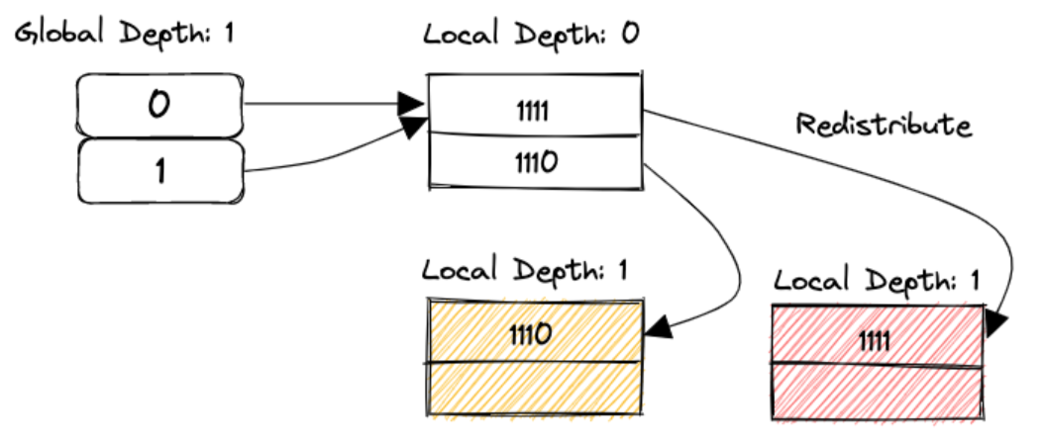
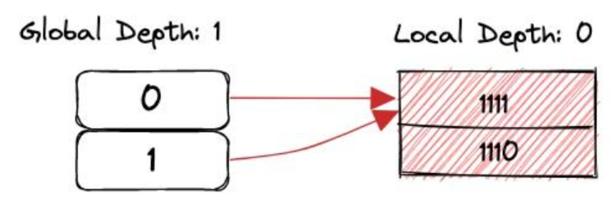
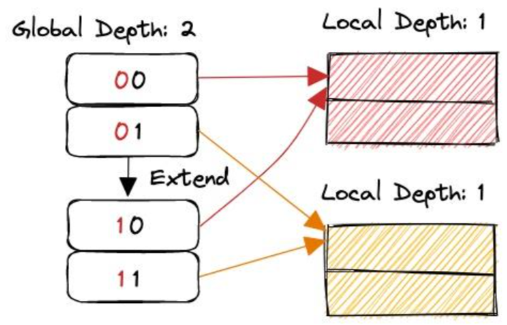
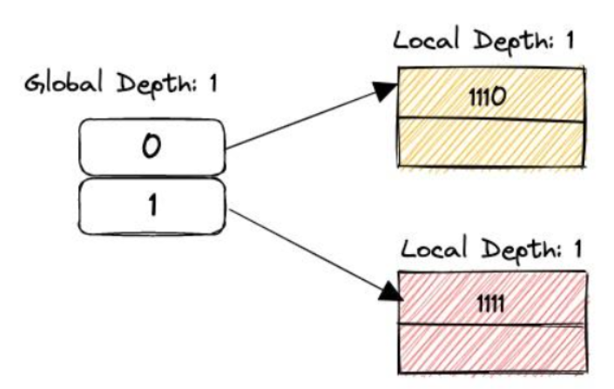
Example
假定每一个bucket的容量大小为2，且哈希函数用最低的g个二进制位，g指global depth。按顺序插入15，14，23，11，9。这几个数对应的二进制分别是，1111，1110，10111，1011，1001。
STEP 1：
STEP 3：
STEP 2：
STEP 4：

Slide 11
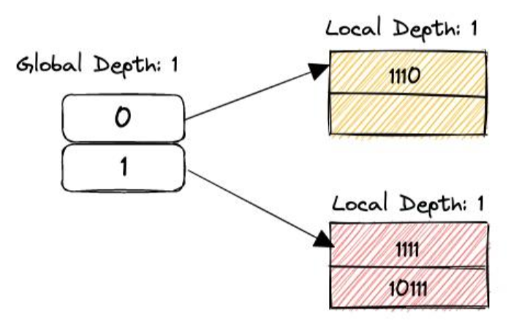
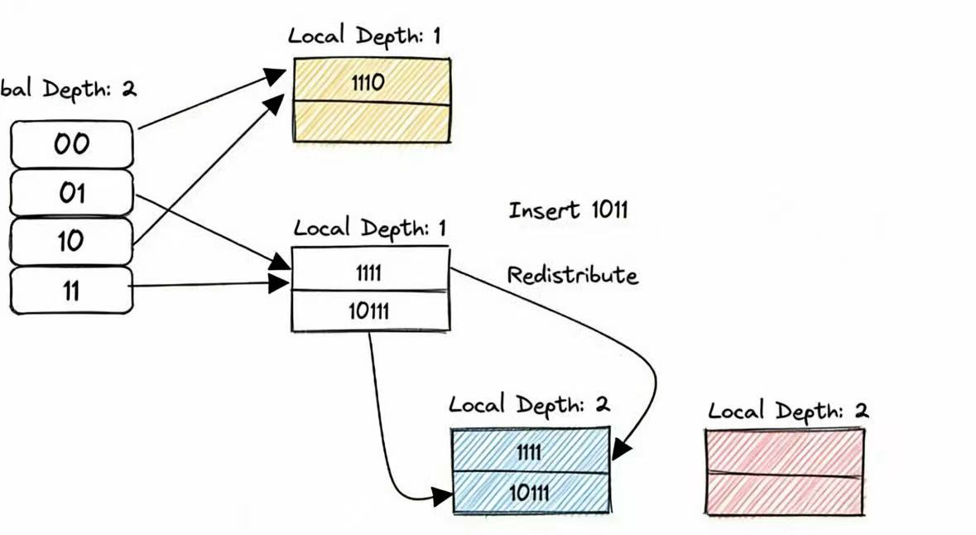
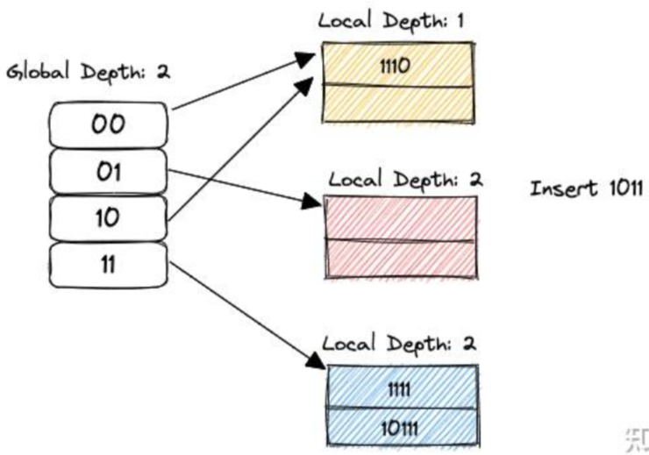
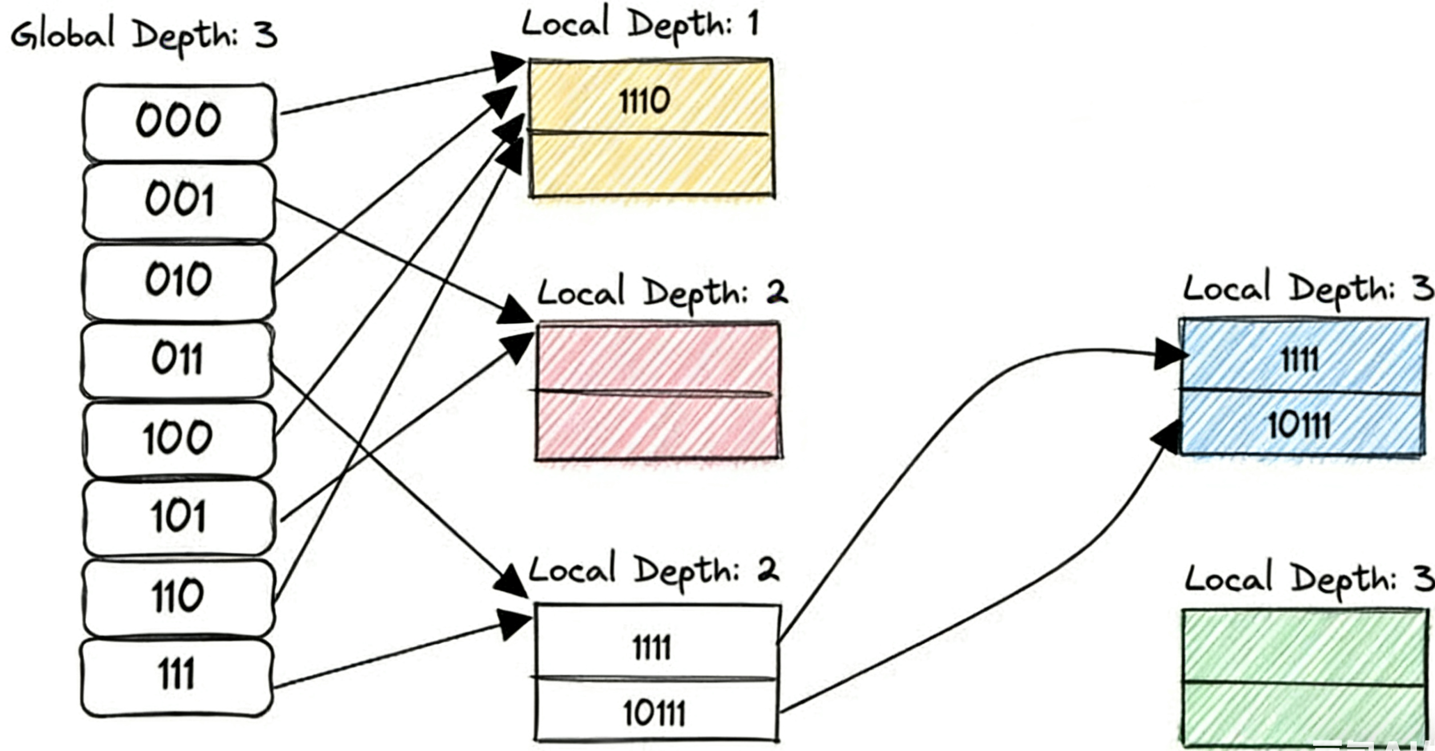
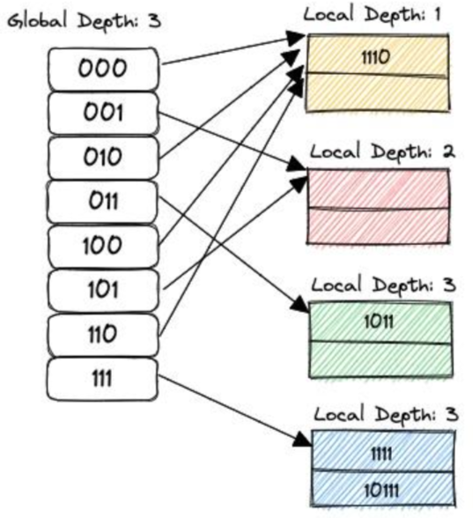
Example
STEP5:
STEP6:
STEP7:

Slide 12
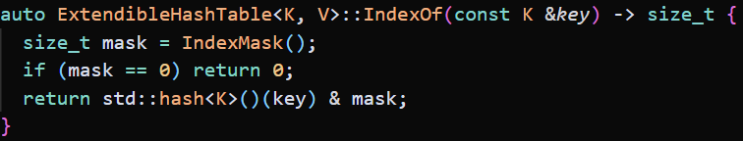
ExtendibleHashTable 类具体实现
IndexOf` 用当前全局深度生成掩码，只取哈希值的低 global_depth 位作为目录索引；当深度为 0（掩码为 0）时，所有键都落在 0 号桶。这样目录扩容时，只需增加深度，索引自动细分。
Indexof函数
Insert函数
先加锁，循环重试；计算索引 拿到桶，若桶缺失则防御性创建；若键已存在则更新值直接返回；若桶未满直接插入返回；若桶已满，取其局部深度，若等于全局深度先把目录整体翻倍，然后分裂该桶（局部深度+1并重新分配目录指针和元素），再继续循环重试插入，直到成功。

Slide 13
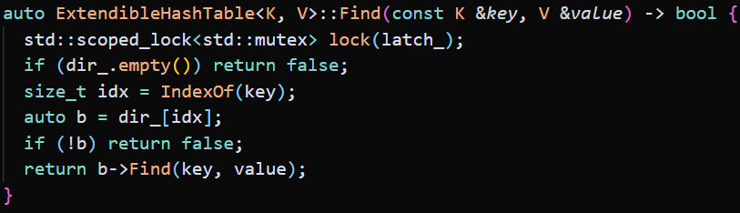
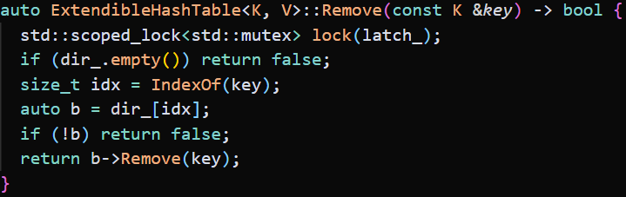
ExtendibleHashTable 类具体实现
Find 会加锁保证线程安全；若目录为空直接返回 false；用 key 计算索引拿到对应桶，桶不存在也返回 false；否则在桶的链表中查找该键，命中则把值写到传入的 value 并返回 true，未命中返回 false。
Find函数
Remove函数
Remove 会先加锁；若目录为空直接返回 false；用 key 算出目录索引拿到对应桶，桶不存在也返回 false；否则调用桶的 Remove 在线性链表里删除该键，并返回删除是否成功。

Slide 14
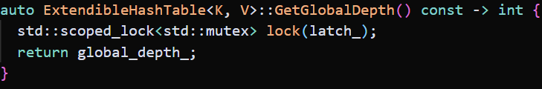
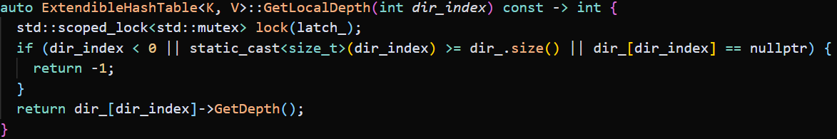
ExtendibleHashTable 类具体实现
GetGlobalDepth 返回当前全局深度（目录索引使用的位数）。先加锁保证线程安全，然后返回 global_depth_。全局深度决定目录大小（2^global_depth），深度越大，目录越大，桶
分布越细。
GetGlobalDepth函数
GetLocalDepth函数
GetLocalDepth 返回指定目录索引位置桶的局部深度。先加锁；检查索引是否有效（非负、在目录范围内、桶存在），无效返回 -1；否则返回该桶的 local_depth。局部深度表示该桶在分裂时使用的位数，可能小于全局深度（多个目录项可指向同一桶）。

Slide 15
Bucket 类具体实现
是桶内部的查找函数：遍历桶内链表 list_，比较每个键值对的 key；若找到匹配的 key，将对应的 value 写入传入的 value 并返回 true；遍历完未找到则返回 false。这是桶内线性查找的实现，时间复杂度为 O(n)，其中 n 是桶内元素数量。
Find函数
Bucket
是桶内部的插入函数：先遍历链表检查 key 是否已存在，存在则更新 value 并返回 true；若不存在且桶未满，在链表末尾插入新键值对并返回 true；若桶已满则返回 false。该函数不处理桶满时的分裂，由外层 Insert 负责在返回 false 时触发目录倍增和桶分裂。
Insert函数
Remove函数
是桶内部的删除函数：遍历链表查找匹配的 key；找到后用迭代器删除该键值对并返回 true；未找到则返回 false。这是桶内线性删除的实现，时间复杂度为 O(n)，n 是桶内元素数量。

Slide 16
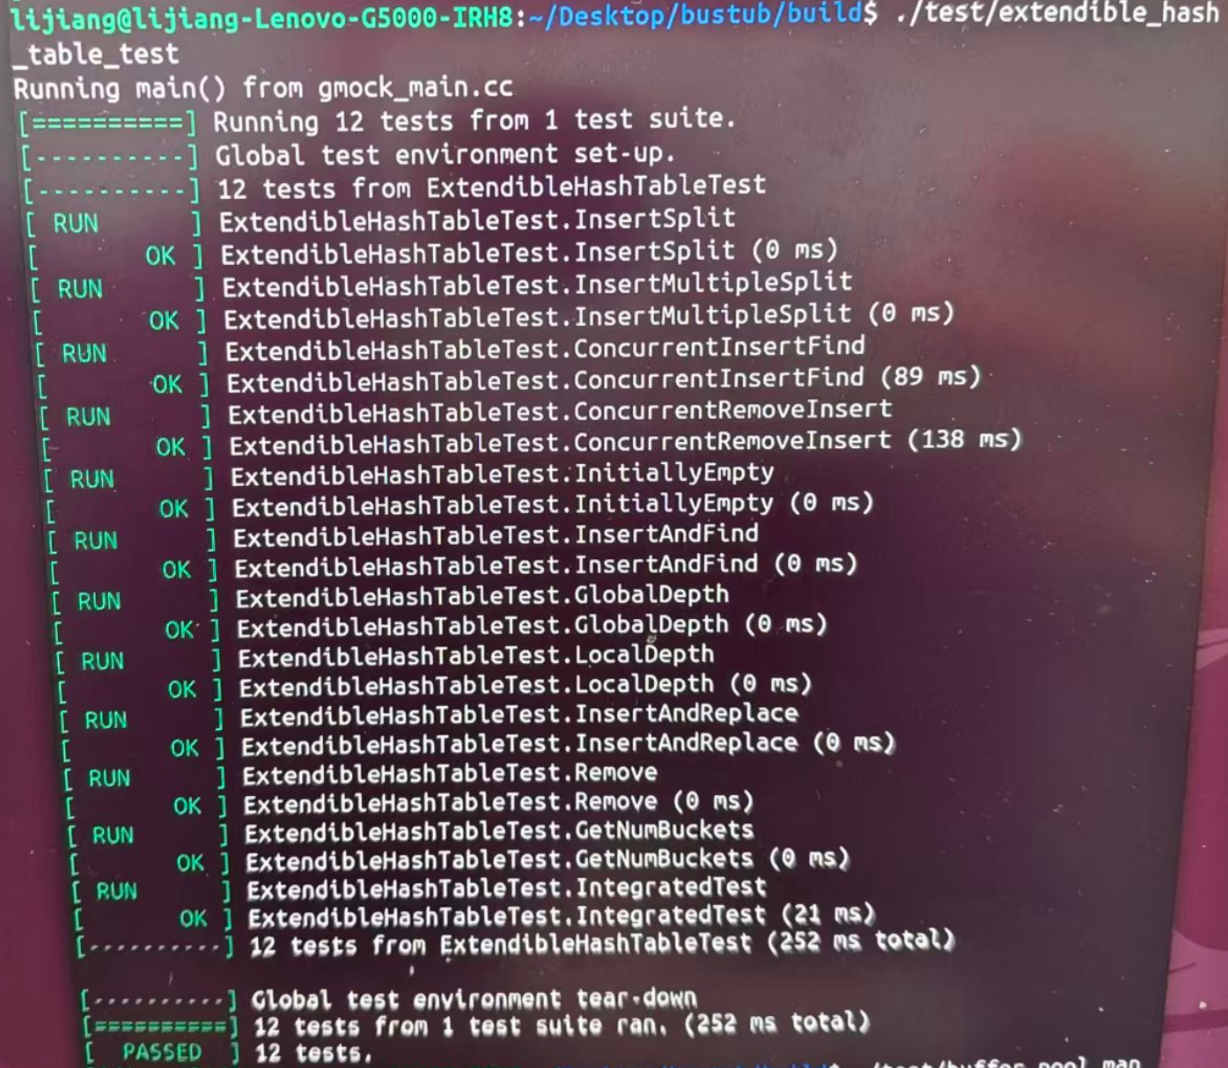
测试结果

Slide 17
LRU-K 置换
LRU-K Replacer

Slide 18
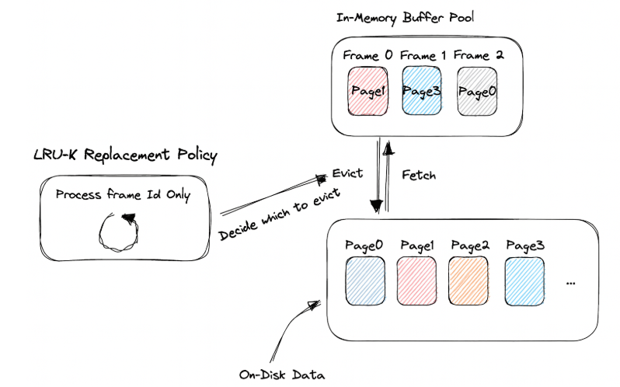
LRU-K 置换策略在 Buffer Pool 中的作用
Buffer Pool就是缓存数据的池子，最大容量为3个page。Disk上面的Data数不胜数，当需要数据时系统会从Buffer Pool检索，如果检索到了，则直接从内存中提出数据，并且通知LRU-K Replacement Policy组件调用了这个page。如果没检索到，就从硬盘中读取一块。如果此时Buffer Pool满了，那就询问LRU-K Replacement Policy组件，索要一个可以驱逐的frame id号，系统再根据这个frame id从内存中把对应的page重新写回硬盘

Slide 19
LRU&LRU-K
LRU
LRU-K
LRU算法存在的问题是，当存在大量的一次性操作时，会把历史的缓存冲刷掉，而新进入buffer pool的page有可能之后不会再访问了，被冲刷掉的page是之前保留下来的比较“有用”的page，这就是缓存污染问题。
LRU-K的思路是，永远最先驱逐访问次数小于K次的page。网上的很多讲解是直接维护两个链表，一个叫做history list，另一个叫buffer list。新加入的page总会先进入history list，当访问次数等于指定的次数K次时，就会从history list删除，并移动到buffer list的尾部。
VS

Slide 20
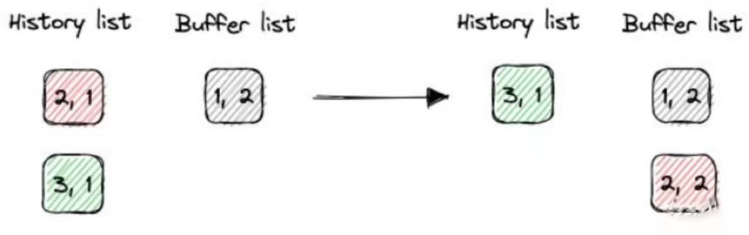
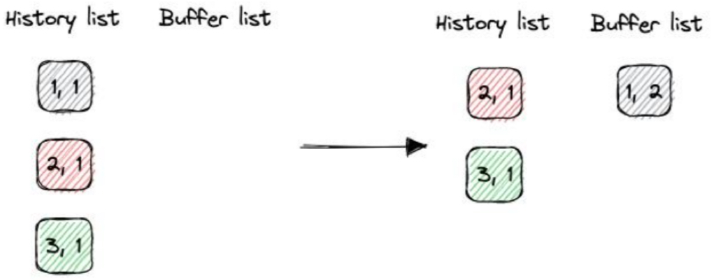
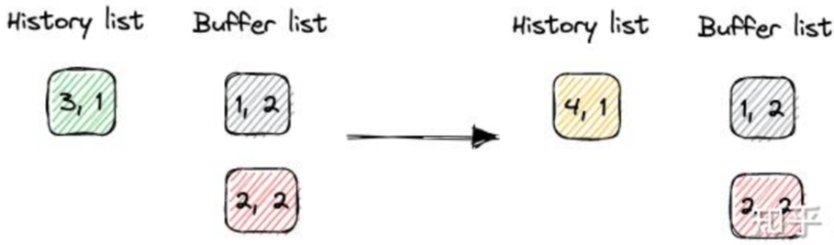
Example
Step3
首先插入key=1，2，3，它们的value分别是1，1，1。原因是这里的value用它来记录K的次数，也就是访问的次数。
接着尝试插入key=4的page，发现buffer pool满了，那么就需要对某一个page进行缓存驱逐，根据原则：永远最先驱逐访问次数小于K的page。所以先驱逐掉3，再加4到history list中。
Step2
接着再访问key=2的page。
Step1

Slide 21
LRUKReplacer 类具体实现
RecordAccess
Size
Remove
RecordAccess 记录帧的一次访问并维护状态：先加锁，校验 frame_id 合法；递增时间戳，把当前时间压入该帧的访问队列，若长度超过 k 只保留最近 k 次；首次出现的帧默认标记为不可淘汰（evictable=false），且不计入可驱逐计数。
Size返回当前可淘汰帧的数量：加锁保证线程安全后直接返回 curr_size_。
Remove 删除可驱逐帧的记录：加锁后查访问历史，若没有该帧直接返回；再检查可驱逐标志，若不存在或为不可驱逐则抛异常；否则从访问历史和可驱逐表中删除该帧，并把可驱逐计数 curr_size_ 减 1（不低于 0）。
Evict
SetEvictable
Evict实现 LRU-K 的淘汰选择：加锁后，若无可驱逐帧直接返回 false；先在可驱逐帧里找“访问次数少于 k 次”的，按最早访问时间挑出候选；若没有这类帧，再在“访问次数不少于 k 次”的里按第 k 次访问时间最早挑出候选。选中后写回 frame_id，移除其访问记录和可驱逐标记并递减可驱逐计数，返回 true；若没找到合适帧则返回 false。
SetEvictable 用来设置某帧是否可被淘汰，并维护可驱逐计数：先加锁校验 frame_id 合法；若该帧还没访问记录，只更新可驱逐标志后返回；否则记录旧状态，更新为新状态，并根据“不可→可”或“可→不可”调整 curr_size_（可驱逐帧数），防止计数错误。

Slide 22
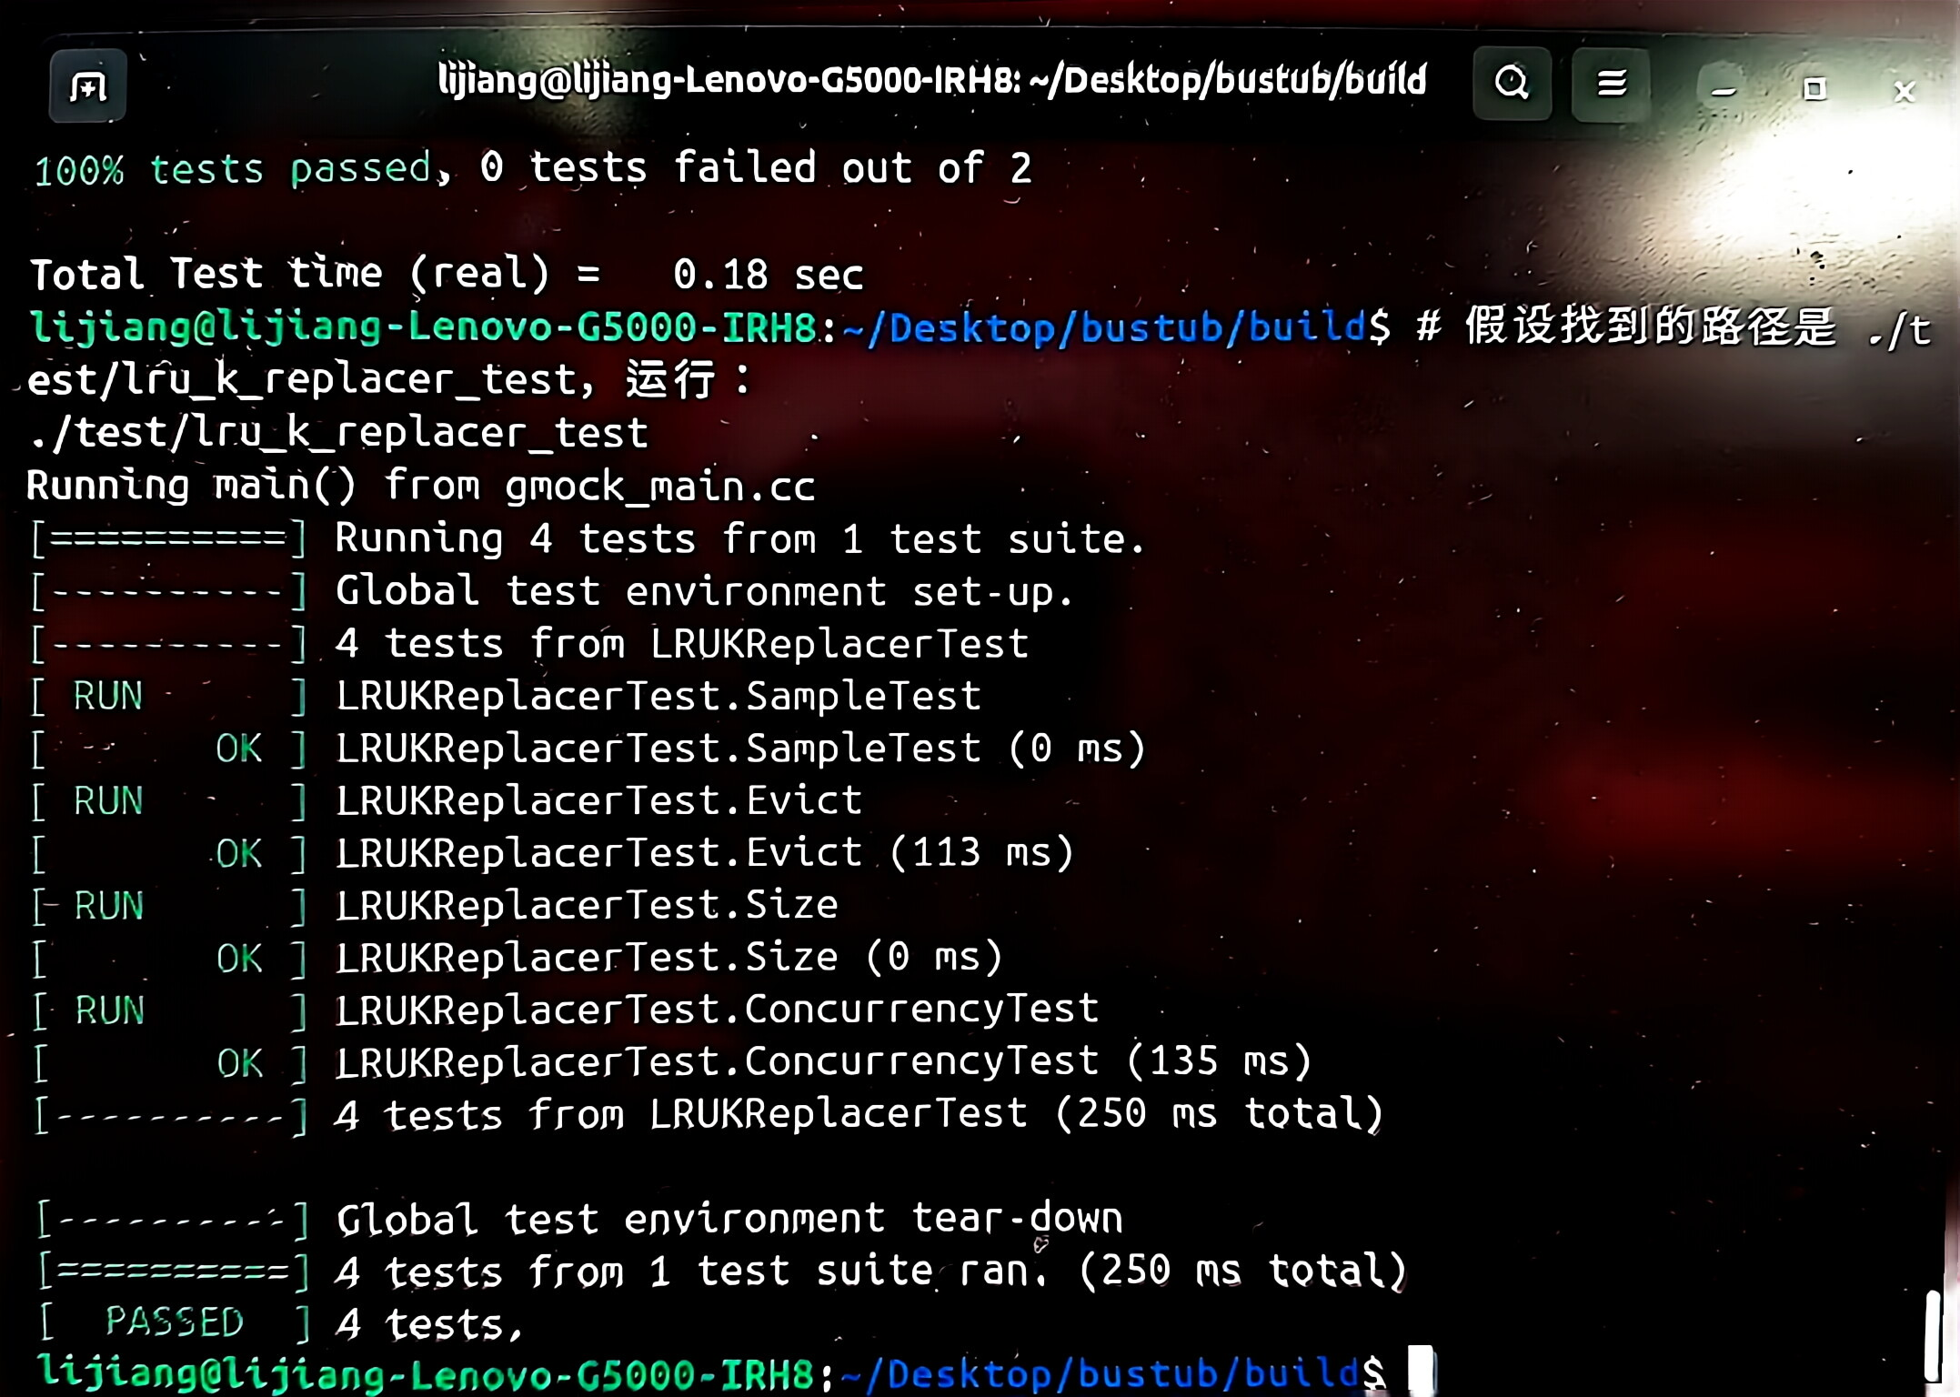
测试结果

Slide 23
B+树页面构建

Slide 24
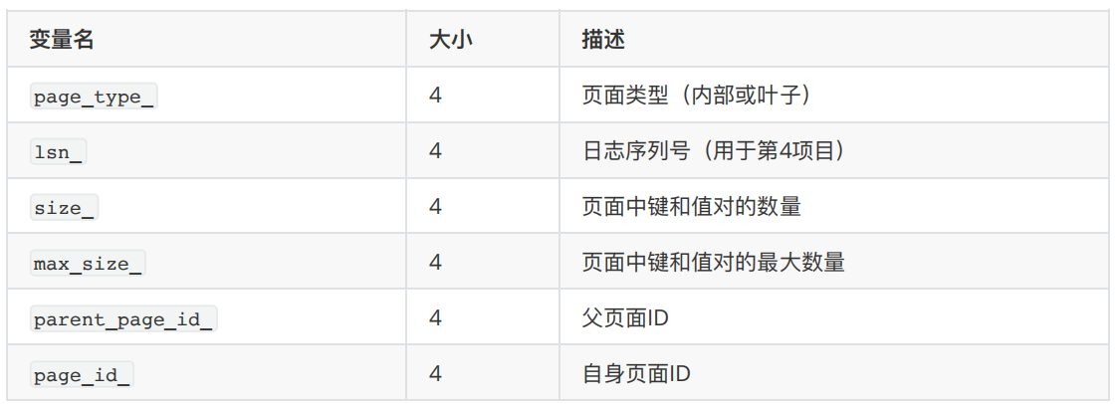
B+树父页面类（BPlusTreePage）
这是内部⻚⾯和叶⻚⾯都继承的⽗类。⽗⻚仅包含两个⼦类共享的信息。⽗⻚被划分为如下表所示的多个字段。page data 的 4KB 中，24Byte ⽤于存放 header，剩下的则⽤于存放 tree page 的数据，即 KV 对。

Slide 25
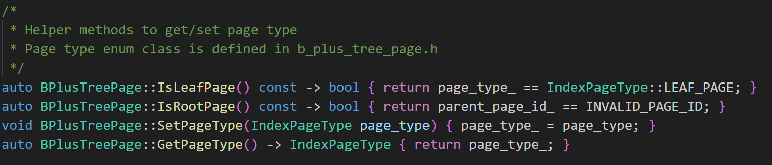
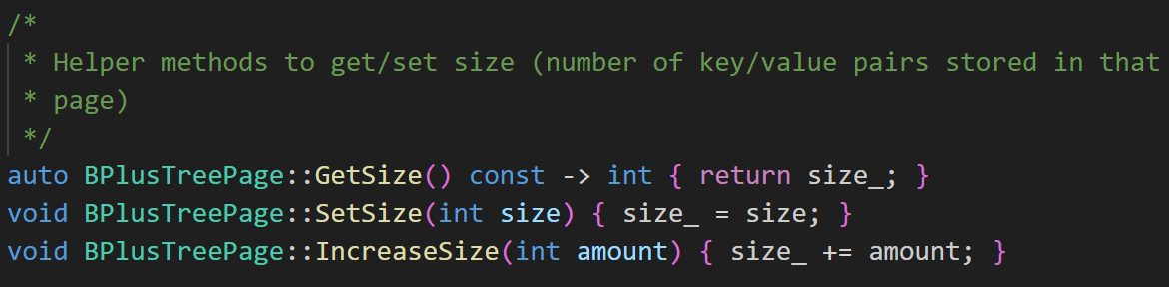
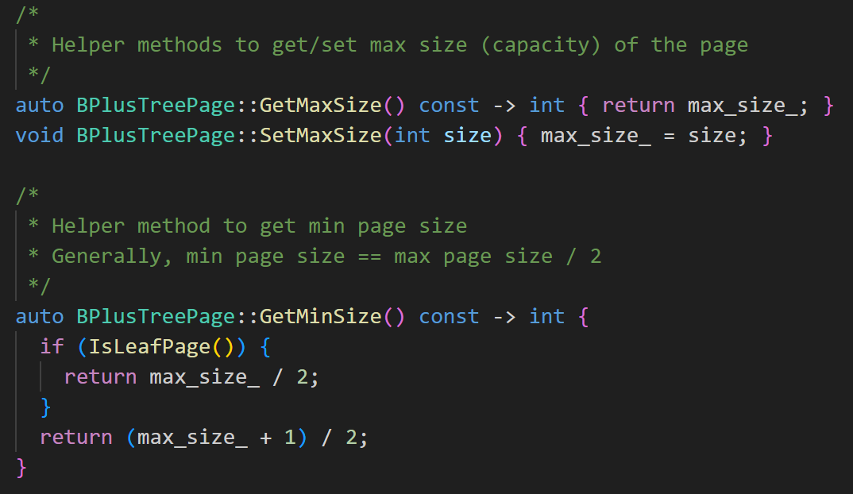
B+树父页面类（BPlusTreePage）
实现功能: 实现了 GetMaxSize(), GetMinSize() 等辅助方法。
GetMinSize(): 通常是 max_size / 2。这是用来判断节点是否发生下溢 (Underflow) 的关键阈值，如果节点的 size_ 小于它，就需要触发合并或借位操作。

Slide 26
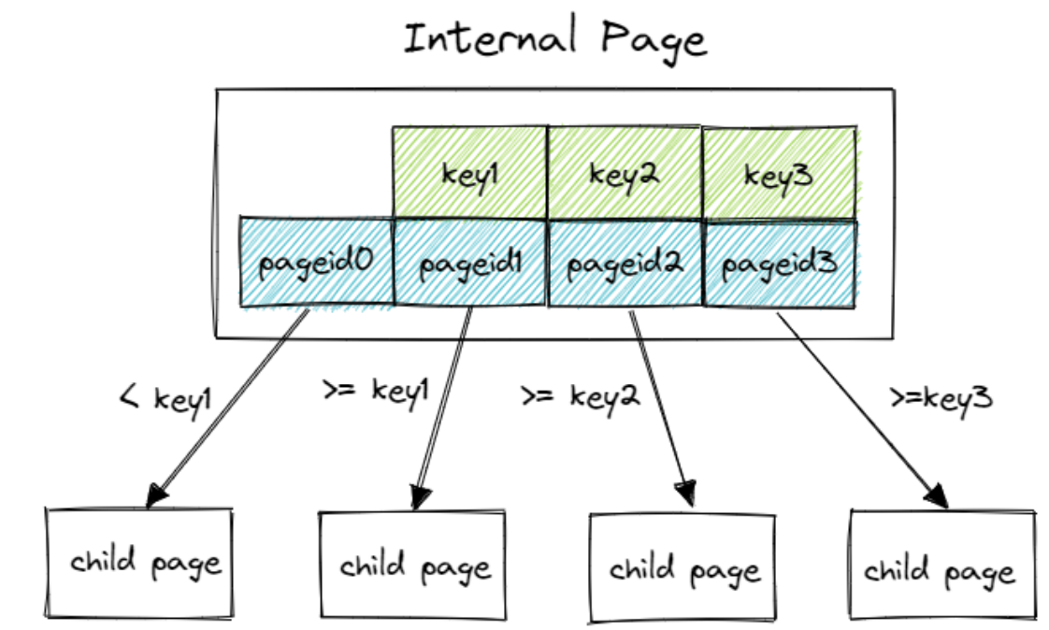
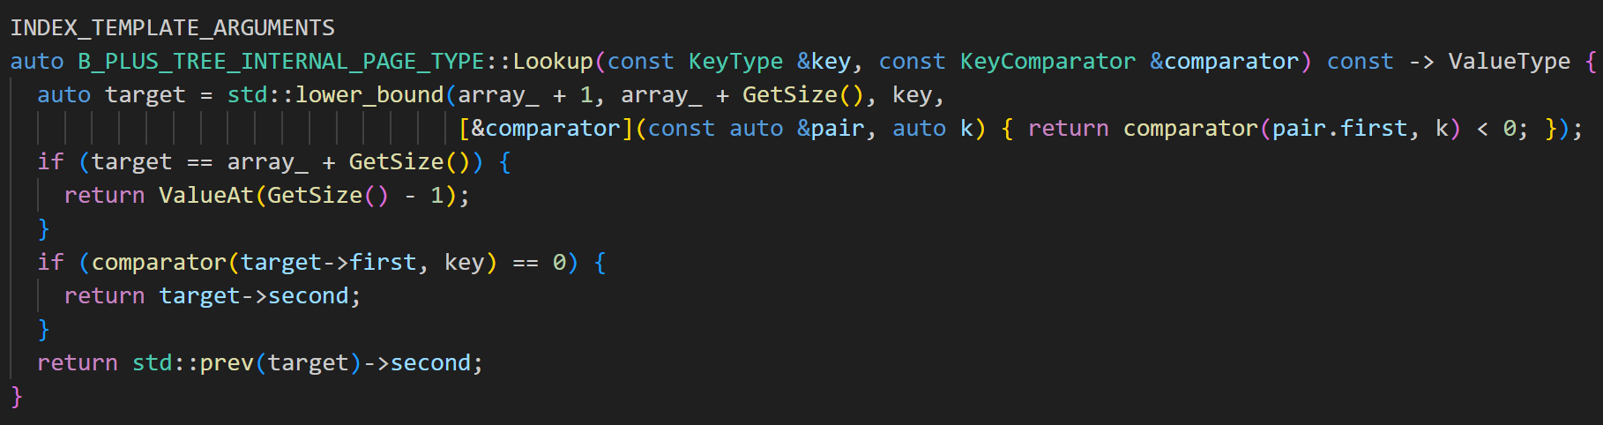
B+树内部页面（BPlusTreeInternalPage）
internal page 中，KV 对的 K 是能够⽐较⼤⼩的索引，V 是 page id，⽤来指向下⼀层的节点。Project 中要求，第⼀个 Key 为空。主要是因为在 internal page 中，n 个 key 可以将数轴划分为 n+1 个区域，也就对应着 n+1 个
value。
Lookup()：这是查找的核心。在这里实现了在页面内部的有序 array中进行二分查找的逻辑。它通过比较 Key，找到正确的子节点 PageId，实现向下遍历。

Slide 27
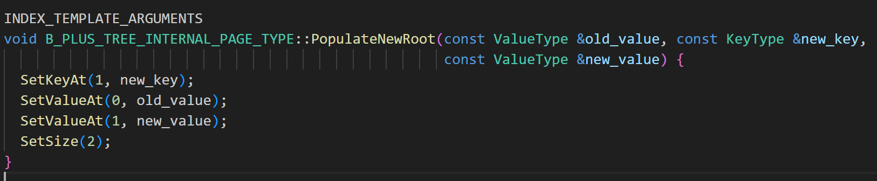
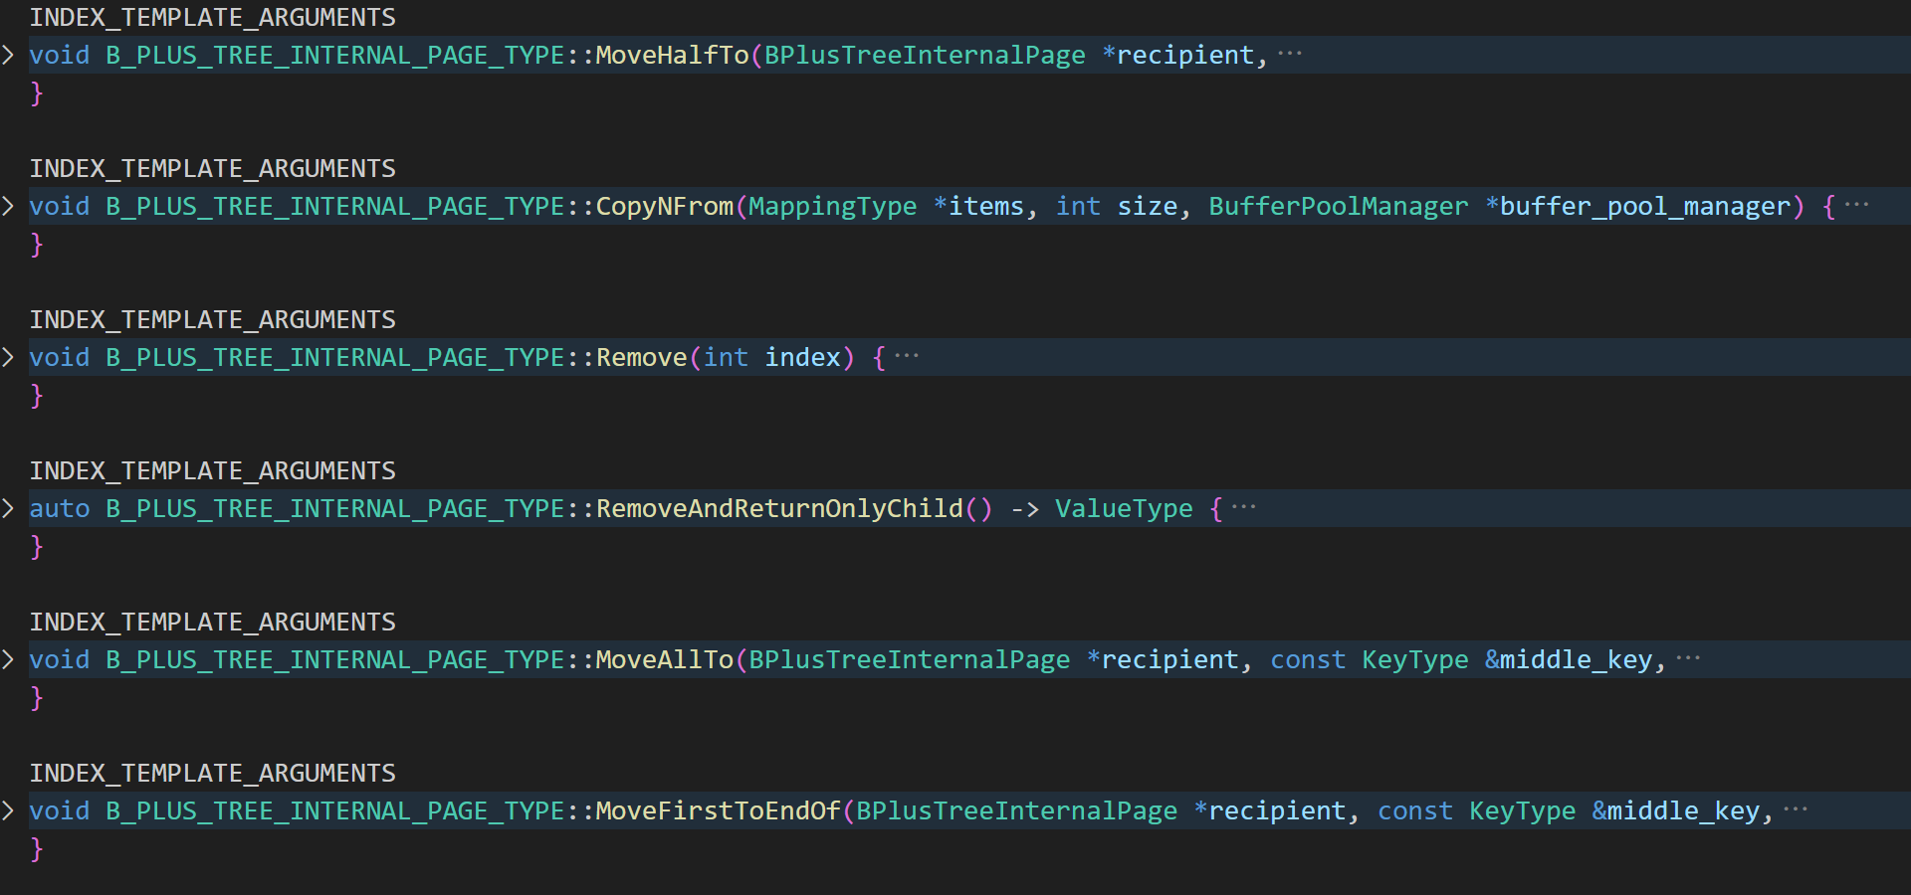
B+树内部页面（BPlusTreeInternalPage）
这是树高增加 (Tree Height Increase) 时的特殊逻辑。当根节点分裂时，需要调用 BufferPoolManager::NewPage() 创建一个新的根页面，并将旧根和分裂出来的新页面作为它的两个子节点。
各种Move函数 (如 MoveHalfTo, MoveFirstToLastOf, MoveLastToFrontOf): 这些是实现Task 2中分裂、合并和借位操作的底层数组操作。例如，MoveHalfTo会将当前页面后一半的 Key/PageId 映射移动到新的兄弟内部节点中。

Slide 28
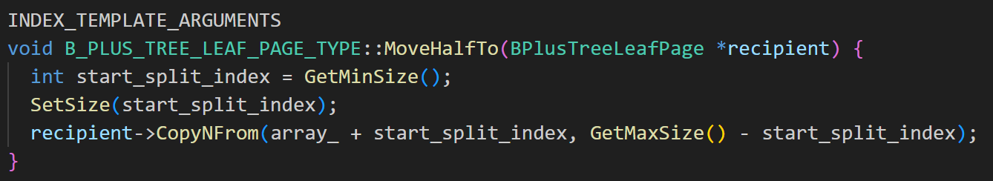
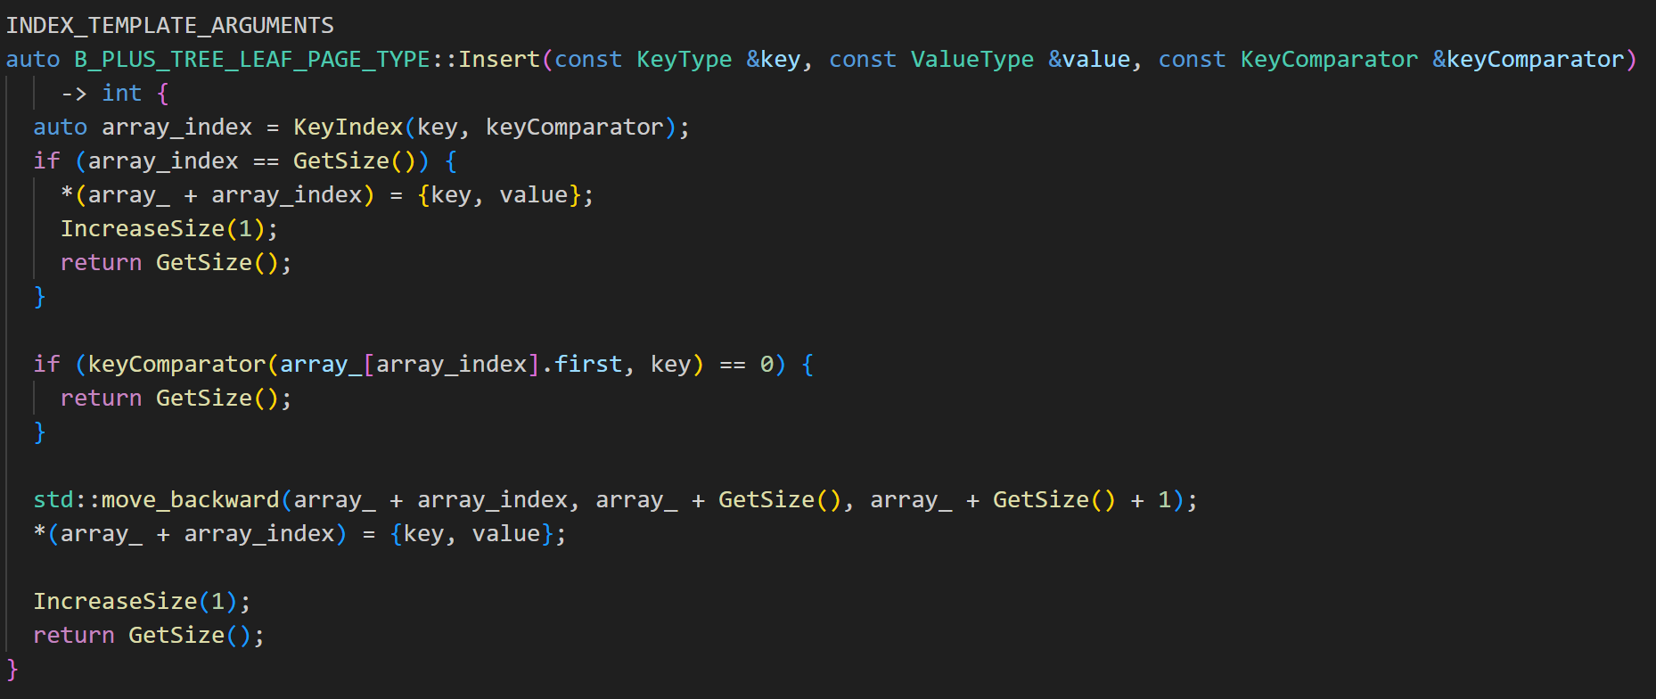
B+树叶页面（BPlusTreeLeafPage）
在 Leaf Page 中，每个键值对（KV 对）中，K 代表实际的索引，⽽ V 则表示记录的 ID（Record ID），它⽤于唯⼀标识表中的某⼀条数据。与 Internal Page 不同的是，Leaf Page 的键值对是⼀对⼀的关系，不像 Internal Page 的 Value 多⼀个。
MoveHalfTo(...): 分裂的关键。将当前叶子节点后一半的 Key-Value (RID) 数组移动到新的兄弟叶子节点。同时，必须更新两个叶子节点的 next_page_id_ 链表指针，确保范围查询的连续性。
Insert():实现页面内的有序插入。由于叶子节点是 Key-Value 对 (Key-RID)，插入后需要保持 Key 的有序性。

Slide 29
B+树数据结构
&
并发索引

Slide 30
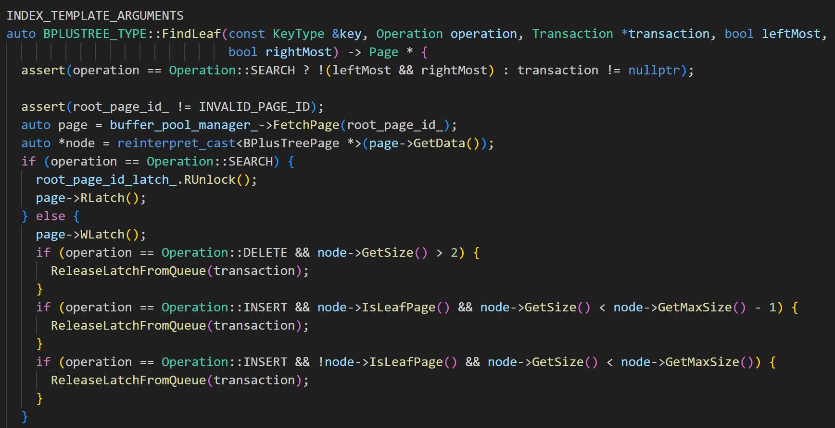
并发索引
核心机制：蟹行协议 (Latch Crabbing)
FindLeaf 函数 - 加锁的核心战场
这个函数不仅用于查找，还负责在下降过程中管理锁。
（1）根节点锁处理 (Root Latch)
//如果之前锁了根，先解开
// 锁住根页面的读锁
// 插入/删除：锁住根页面的写锁
//检查根节点是否安全，如果安全则释放 transaction 中的祖先锁

Slide 31
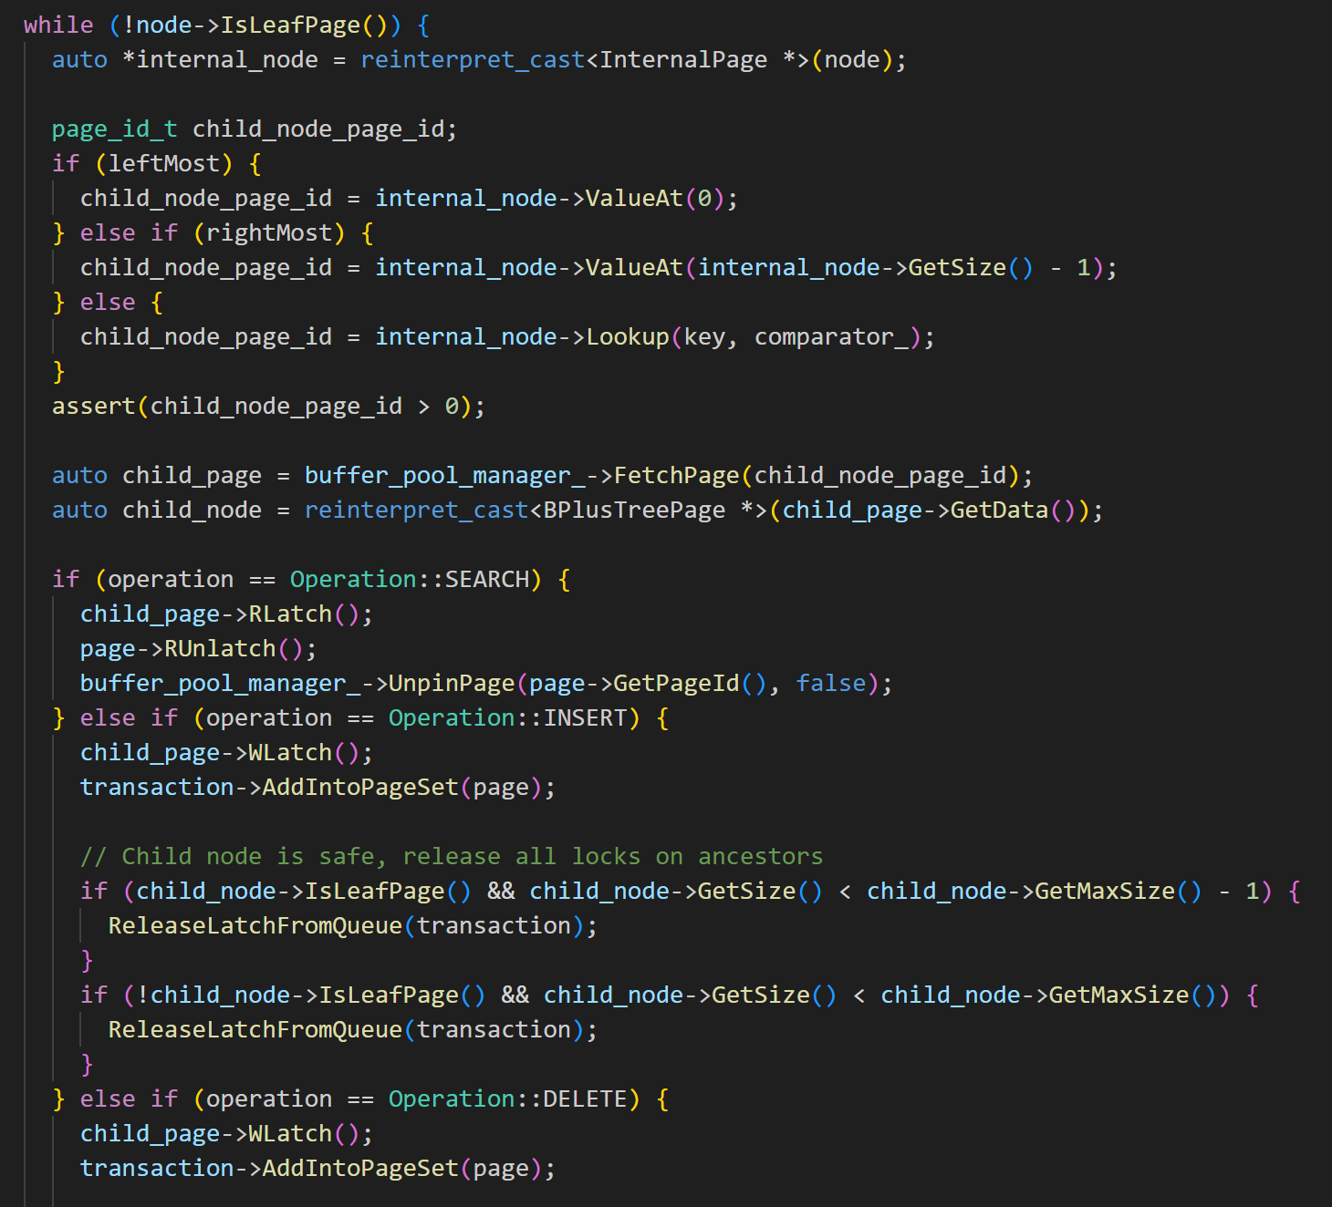
并发索引
（2）向下遍历与蟹行加锁 (Loop logic)
//锁子节点（拿）
//解父节点（放）
//锁子节点（拿）
//将父节点加入事务记录（暂不释放！）
//如果子节点未满 (size < max - 1)，说明在这里插入不会导致分裂，不会波及父节点
//如果子节点半满以上 (size > min)，说明删除不会导致合并，不会波及父节点

Slide 32
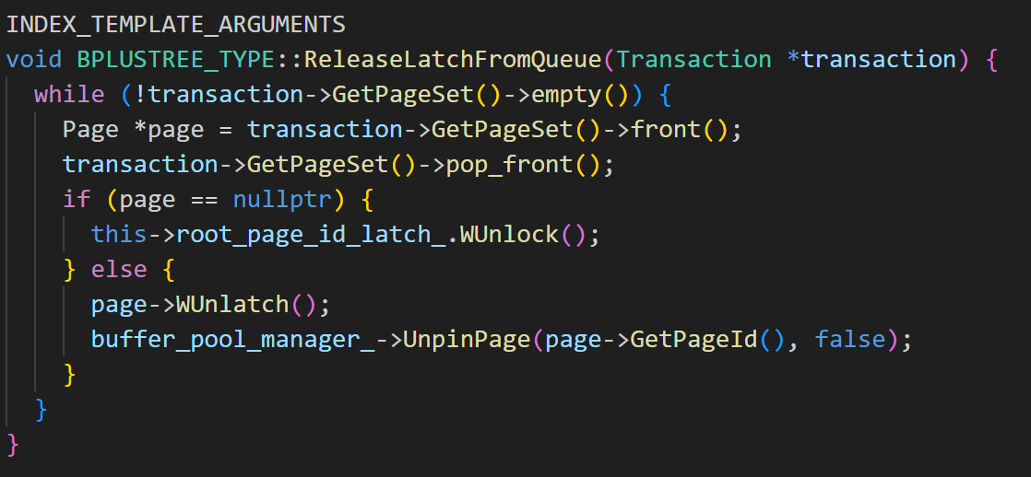
并发索引
（3）释放祖先锁
这个函数实现了提前释放锁的逻辑。当 FindLeaf 发现当前节点是“安全”的时候，就会调用它，把之前路径上持有的所有写锁一次性释放掉。

Slide 33
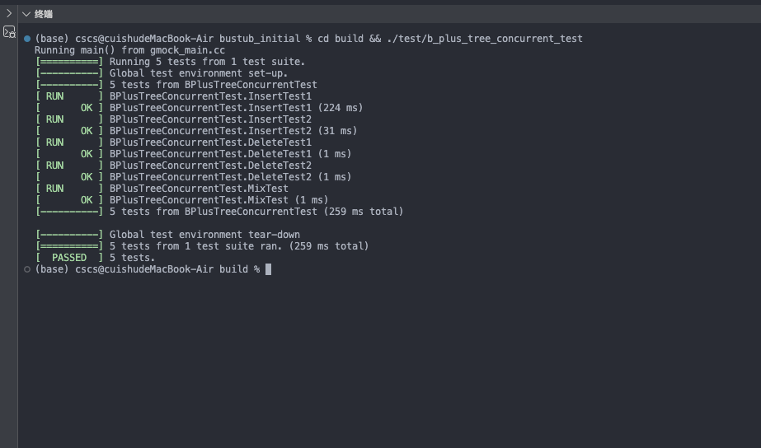
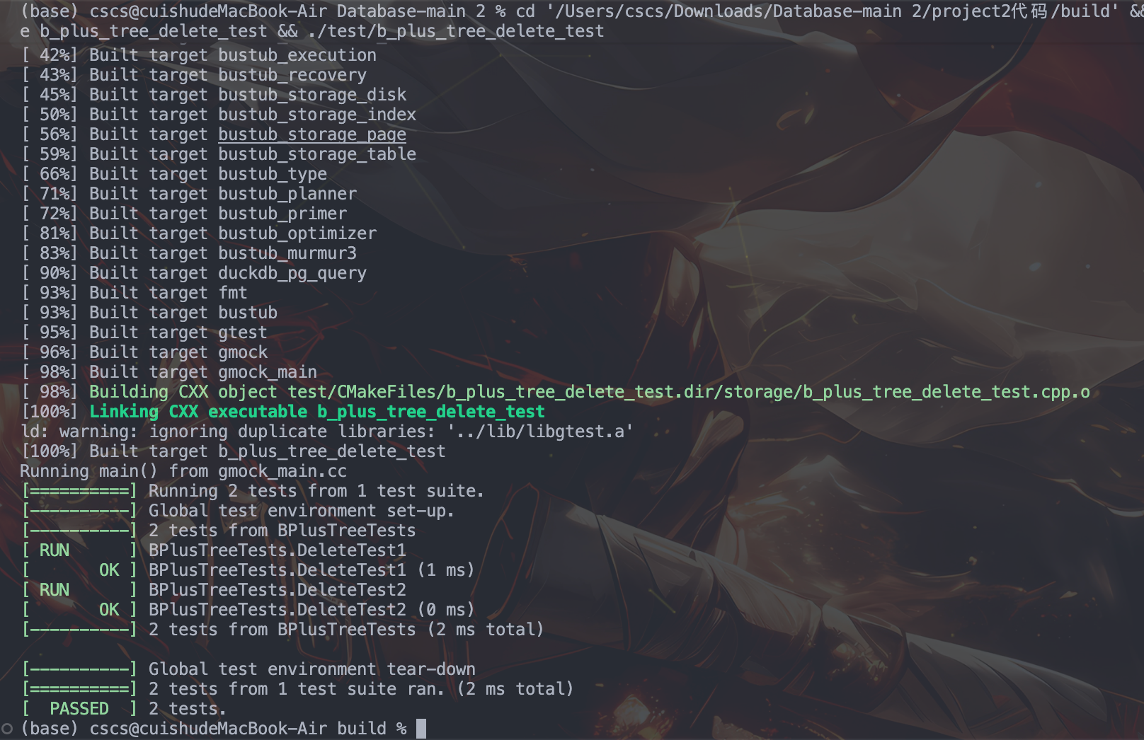
测试结果

Slide 34
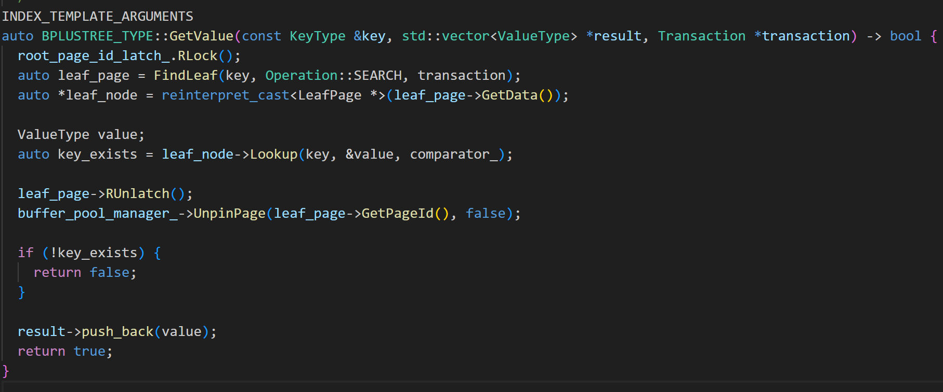
B+树查找
并发准备: 对根 Page ID 加读锁。
树遍历:调用核心函数 FindLeaf，从根节点开始递归下降。
FindLeaf 在下降过程中，使用蟹行协议：先锁住子节点，再释放父节点，保证查询过程的并发安全。
内存查找: 到达叶子节点后，调用 LeafPage::Lookup 在当前页面的有序数组中进行快速内存搜索。
资源清理: 查找完毕后，释放叶子节点的读锁 (leaf_page->RUnlatch()) 并通过UnpinPage释放。

Slide 35
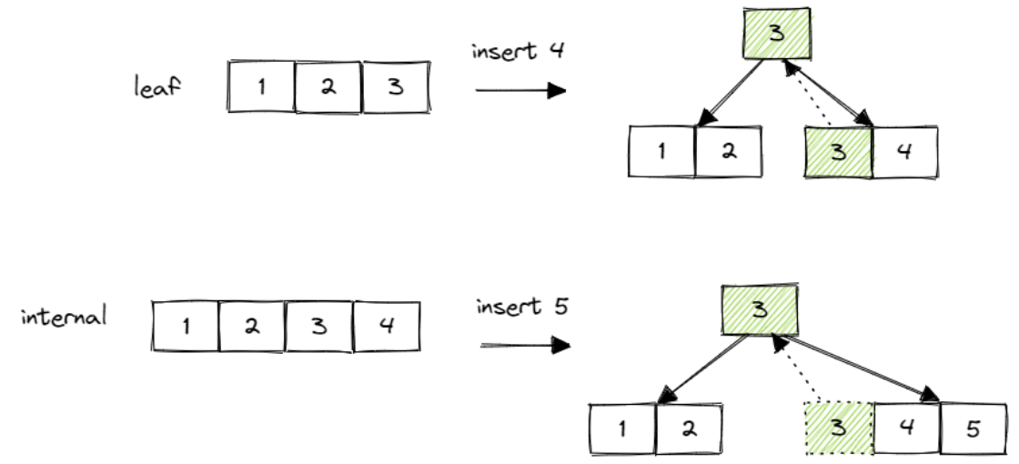
B+树插入
4阶B+树：
如果树为空，创建⼀个新的叶⼦结点，并将记录插⼊其中，成为根结点。
对于叶⼦结点：
找到叶⼦结点，插⼊记录。
如果当前结点的键的数量⼩于等于 m-1 ，插⼊结束。
否则，将叶⼦结点分裂成左右两个叶⼦结点，更新⽗结点的索引信息。
对于索引结点：
如果当前结点的键的数量⼩于等于 m-1 ，插⼊结束。
否则，将索引结点分裂成左右两个索引结点，更新⽗结点的索引信息。

Slide 36
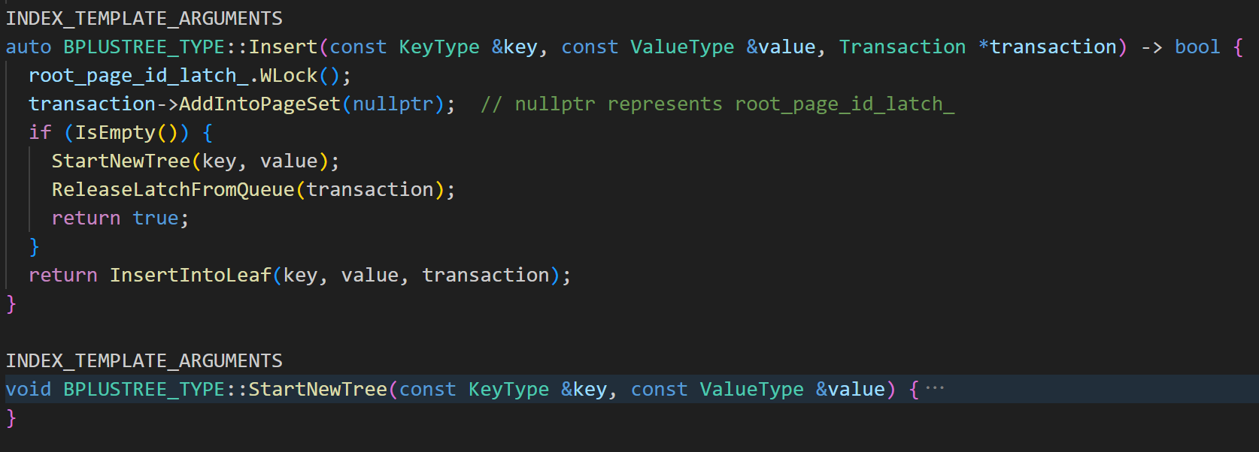
B+树插入
1.入口与初始化：Insert 和 StartNewTree
加写锁: root_page_id_latch_.WLock()：对根 Page ID 加写锁，因为插入可能导致根节点改变。
空树处理: if (IsEmpty()) { StartNewTree(key, value); }：如果树为空，调用 StartNewTree 创建一个新的叶子节点作为根节点。

Slide 37
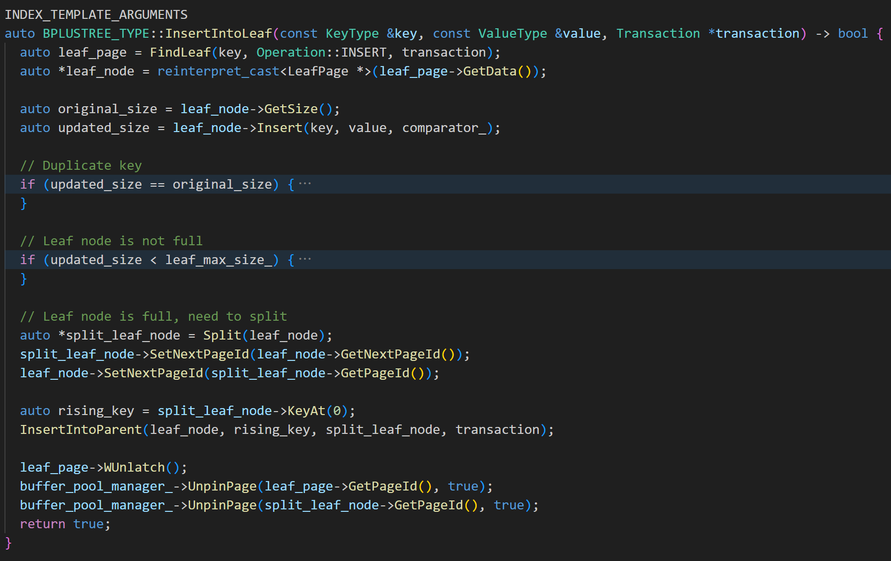
B+树插入
2. 叶子节点插入与分裂：InsertIntoLeaf
定位叶子：使用 FindLeaf 查找目标叶子页。
页面内插入: leaf_node->Insert(key, value, comparator_);：尝试在叶子节点中插入数据。
未溢出：如果叶子未满，则释放所有锁和资源，返回 true。
溢出处理（分裂）:
调用模板函数 Split，分配一个新的页面，并将当前叶子节点约一半的 数据移动到新页面。
更新叶子节点的链表指针。
获取新页面的第一个 Key 作为 上升键（Copy Up 逻辑）。
InsertIntoParent（）：调用核心递归函数，将上升键和新页面指针插入到父节点。

Slide 38
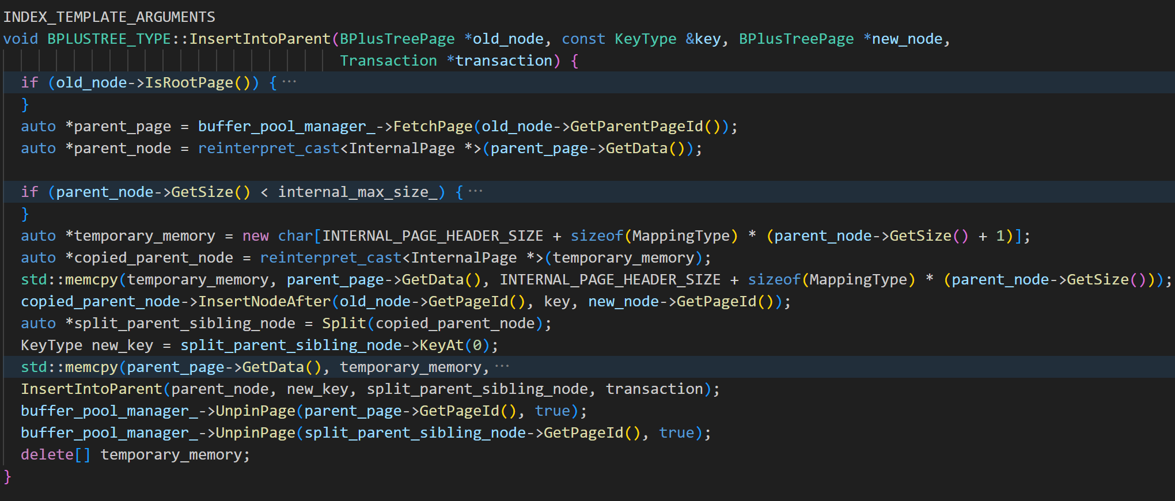
B+树插入
3. 递归插入父节点：InsertIntoParent
这个函数是保证树平衡的核心，它处理级联分裂。
情况 A：分裂根节点 (增加树高)
创建一个新的 Internal Page 作为根。
新的根节点通过 PopulateNewRoot 拥有分裂前的旧节点和分裂出的新节点。
树高 +1。
情况 B：父节点未满 (安全点)
直接在父节点插入 Key/Pointer 。
释放所有锁并结束递归。
情况 C：父节点已满 (级联分裂)
将父节点的数据复制到临时内存，在临时节点中插入 Key/Pointer。
对临时节点调用 Split，得到一个新的上升键 new_key。
递归调用 InsertIntoParent()：继续向上层插入，直到遇到未满的节点或到达新的根节点。

Slide 39
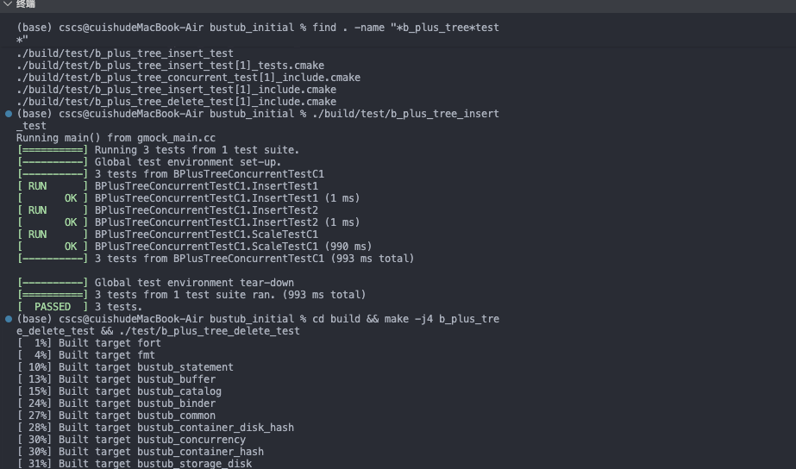
测试结果

Slide 40
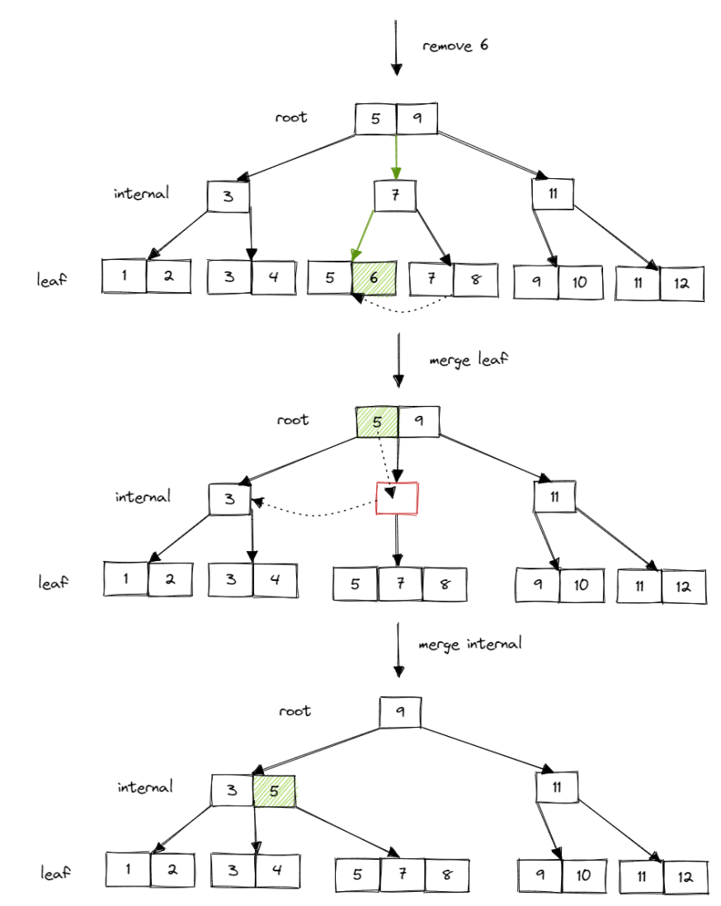
B+树删除
算法原理：
如果叶⼦结点中不存在对应的键，则删除失败。
删除叶⼦结点中的键，如果结点键的数量⼤于等于 Math.ceil(m-1)/2 – 1 ，删除操作结束，否则继续执⾏
下⼀步。
如果兄弟结点有富余的键，向兄弟结点借⼀个键，替换⽗结点中的键，删除结束。
如果兄弟结点没有富余的键，将当前结点和兄弟结点合并，同时删除⽗结点中的键。
如果索引结点键的数量⼤于等于 Math.ceil(m-1)/2 – 1 ，删除操作结束，否则继续执⾏下⼀步。
如果兄弟结点有富余的键，⽗结点键下移，兄弟结点键上移，删除结束。
如果兄弟结点没有富余的键，将当前结点和兄弟结点以及⽗结点合并成⼀个新结点。

Slide 41
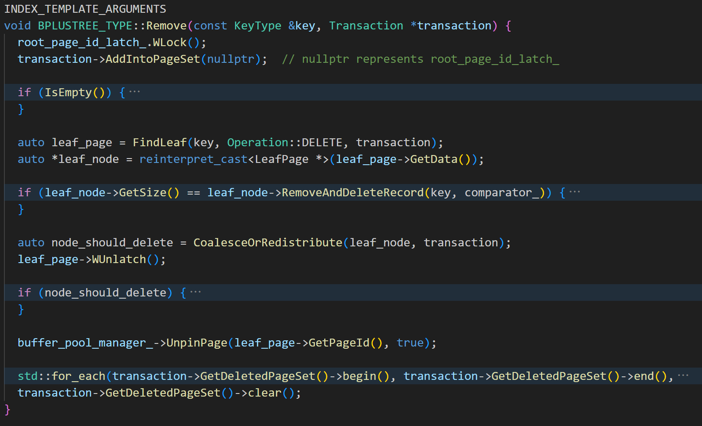
B+树删除
1. 入口与删除：Remove
加写锁: root_page_id_latch_.WLock()
定位删除: FindLeaf();
页面内删除: leaf_node->RemoveAndDeleteRecord(key, comparator_);：尝试删除 Key。
Key 不存在: 如果删除后大小未变，则 Key 不存在，释放锁并返回。
下溢检查: CoalesceOrRedistribute()：调用核心平衡函数。

Slide 42
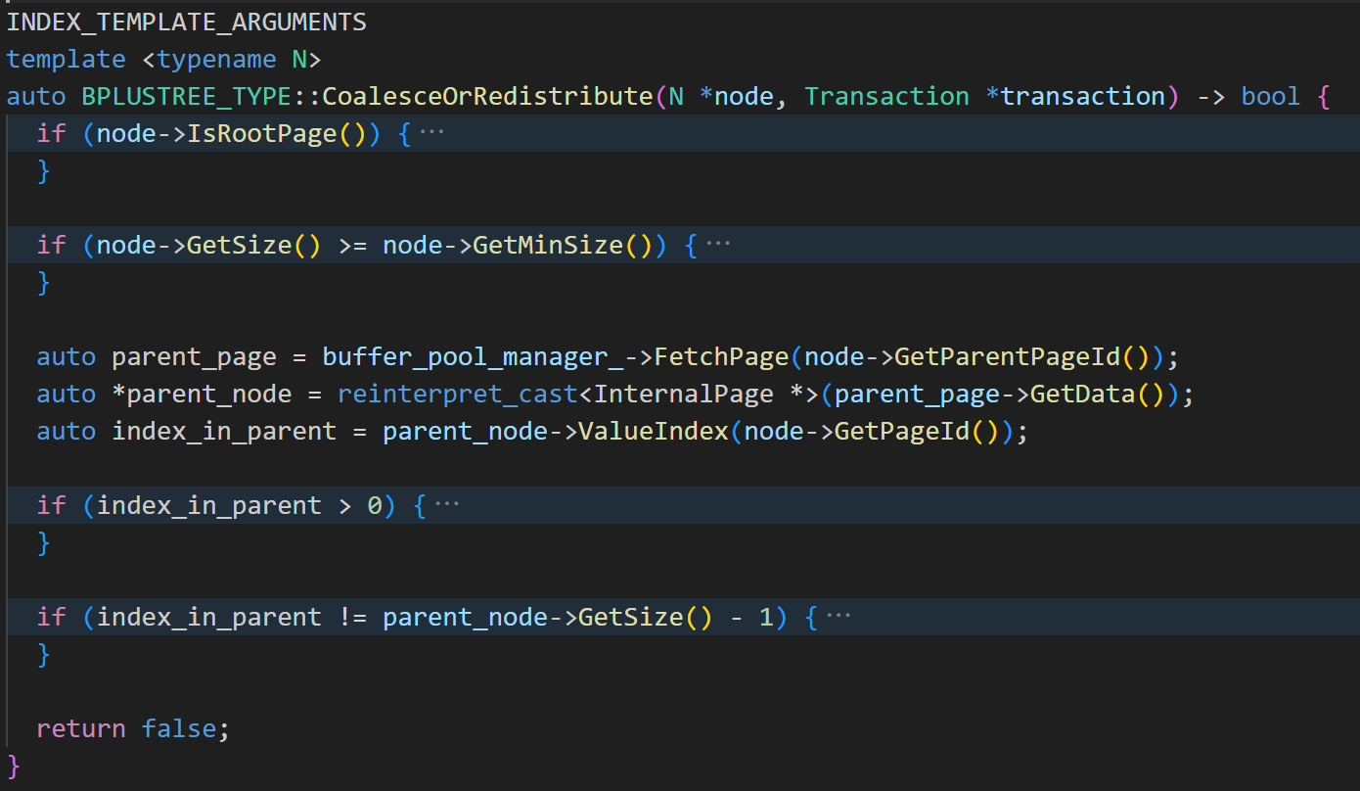
B+树删除
2. 平衡核心：CoalesceOrRedistribute
这个模板函数负责判断是借位还是合并，并执行递归。
根节点调整: if (node->IsRootPage()) ：如果当前是根节点，调用 AdjustRoot 检查是否需要降低树高。
安全点: if (node->GetSize() >= node->GetMinSize())：如果未下溢，释放锁并返回。
查找兄弟: 尝试获取相邻的兄弟节点（左兄弟优先）。
情况 A：富裕兄弟 :
如果兄弟节点还有多余 Key，调用 Redistribute，从兄弟节点借一个 Key/Pointer 到当前节点，然后更新父节点中的分隔 Key。
情况 B：贫穷兄弟 :
调用 Coalesce，将当前节点数据全部移动到兄弟节点，并删除当前节点。
Coalesce 内部会递归调用 CoalesceOrRedistribute() 处理父节点中删除 Key/Pointer 后可能导致的下溢。

Slide 43
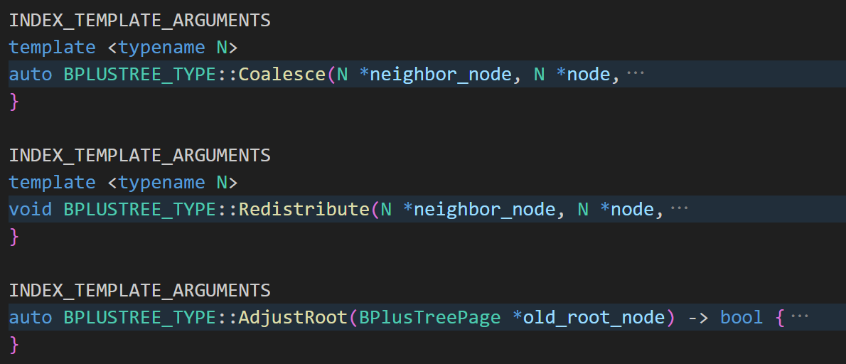
B+树删除
3. 辅助平衡函数
Coalesce (合并):
将 node 的所有数据移动到 neighbor_node。
在父节点中移除 node 对应的 Key 和指针。
递归检查父节点是否下溢。
Redistribute (借位):
负责将 Key/Value 从兄弟节点移动到当前节点。
必须更新父节点中的分隔 Key：因为借位改变了子节点间的边界。
AdjustRoot (根调整):
如果非叶子根节点只剩一个子节点，则将树高降低一层，新根指向唯一的子节点。
如果叶子根节点 Key 数量为 0，则树变空。

Slide 44
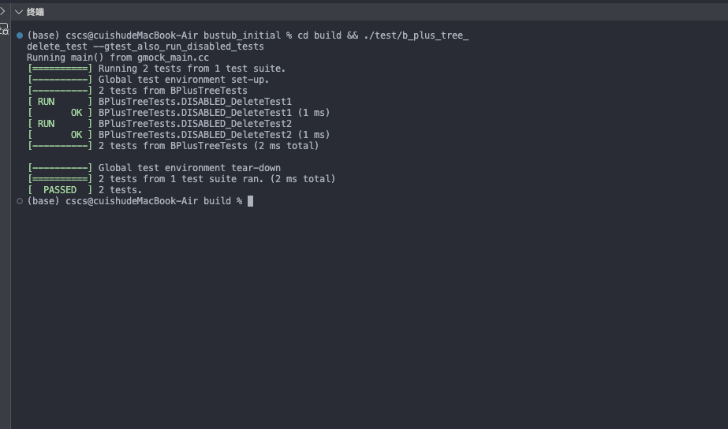
测试结果

Slide 45
索引迭代器

Slide 46

索引迭代器
前置递增算符 (operator++) —— 核心逻辑
这是迭代器最复杂的函数，实现了跨页遍历。
页内移动: 如果 index_ 还没到当前页尾，直接 index_++。
跨页移动 (Cross-Page Traversal): 如果到了页尾，且 next_page_id 存在：
调用 FetchPage 从磁盘/内存拿到下一个叶子页。
并发安全 (Hand-over-hand locking):先获取新页面的 读锁 (RLatch)。然后才释放旧页面的 读锁 (RUnlatch)。
原因: 这样保证了两个页面之间的“连接”在切换瞬间是安全的，防止其他线程在此时打断链表或删除节点。

Slide 47
THANKS!
感谢垂听！

